Slide 1


LAPORAN BULANAN PENGURUSAN FASILITI DAN PENYELENGGARAAN (FMM) DI MENARA KERJA RAYA (BLOK G), IBU PEJABAT JKR MALAYSIA JALAN SULTAN SALAHUDDIN, KUALA LUMPUR
LAPORAN BERGAMBAR BAGI KERJA-KERJA
PPM MEKANIKAL

Slide 2
LAPORAN BULANAN PENGURUSAN FASILITI DAN PENYELENGGARAAN (FMM) DI MENARA KERJA RAYA (BLOK G), IBU PEJABAT JKR MALAYSIA JALAN SULTAN SALAHUDDIN, KUALA LUMPUR
TABLE OF CONTENTS
1.0 Air Conditioning & Mechanical Ventilation System 3–20
2.0 Fire Fighting System 21–49
3.0 Lift 50-57
4.0 Gondola 58
5.0 Cold Water Supply 59-66 6.0 Inspection of Mechanical Services Above Ceiling 67
7.0 Kitchen Equipment 68-71
8.0 Irrigation System & Landscape 72-77
9.0 Other Mechanical Equipment System 78-86

Slide 3
LAPORAN BULANAN PENGURUSAN FASILITI DAN PENYELENGGARAAN (FMM) DI MENARA KERJA RAYA (BLOK G), IBU PEJABAT JKR MALAYSIA JALAN SULTAN SALAHUDDIN, KUALA LUMPUR
1 AUGUST 2026 - 31 AUGUST 2026 FREQUENCY : WEEKLY
1.0 AIR CONDITIONING & MECHANICAL VENTILATION SYSTEM 1.1.1(i) General Chiller (Plants Room)

Slide 4
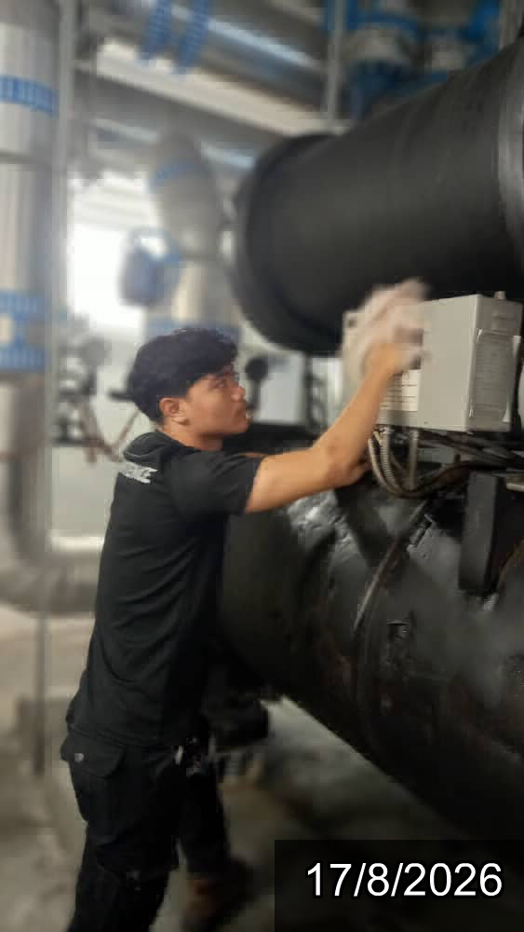
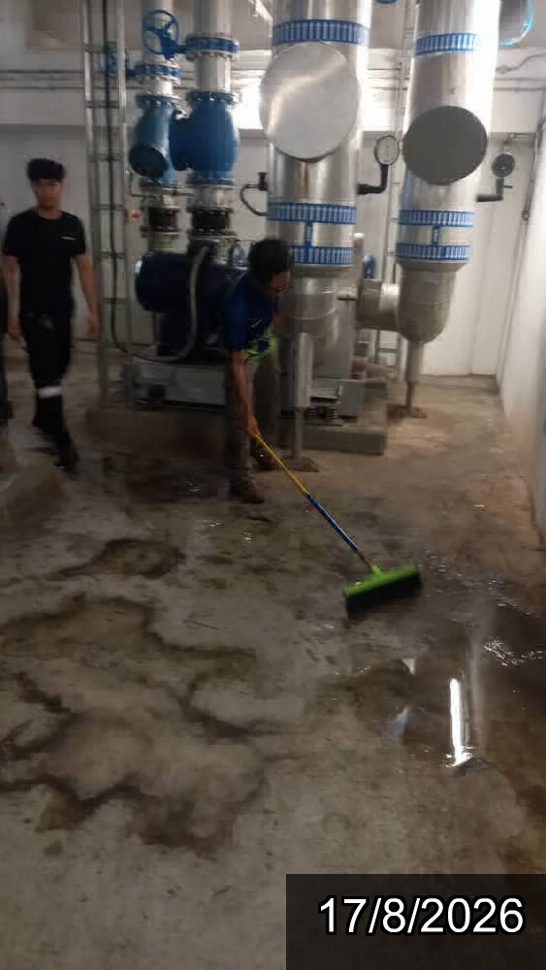
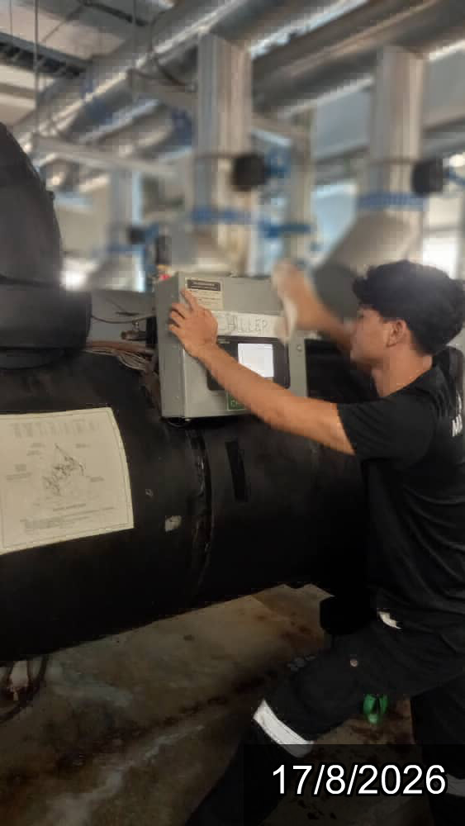
LAPORAN BULANAN PENGURUSAN FASILITI DAN PENYELENGGARAAN (FMM) DI MENARA KERJA RAYA (BLOK G), IBU PEJABAT JKR MALAYSIA JALAN SULTAN SALAHUDDIN, KUALA LUMPUR
1 AUGUST 2026 - 31 AUGUST 2026 FREQUENCY : DAILY,MONTHLY,6 MONTHLY
1.0 AIR CONDITIONING & MECHANICAL VENTILATION SYSTEM 1.1.1(ii)a. Water Cooled Chiller System

Slide 5
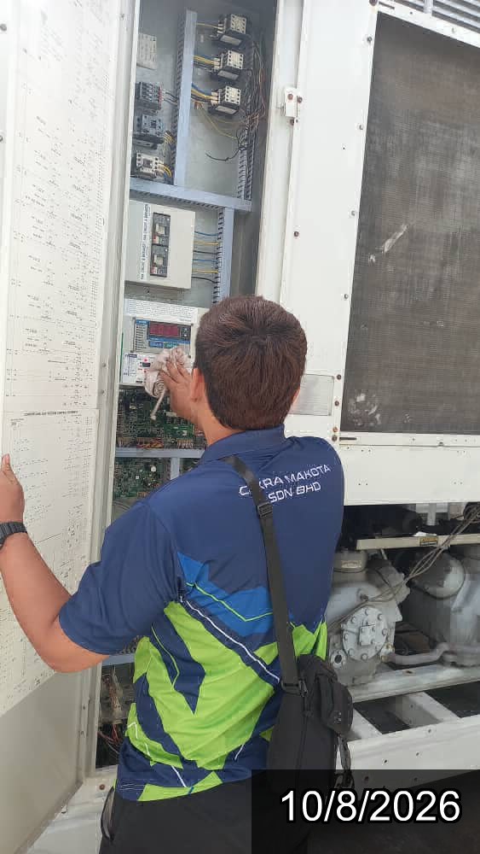
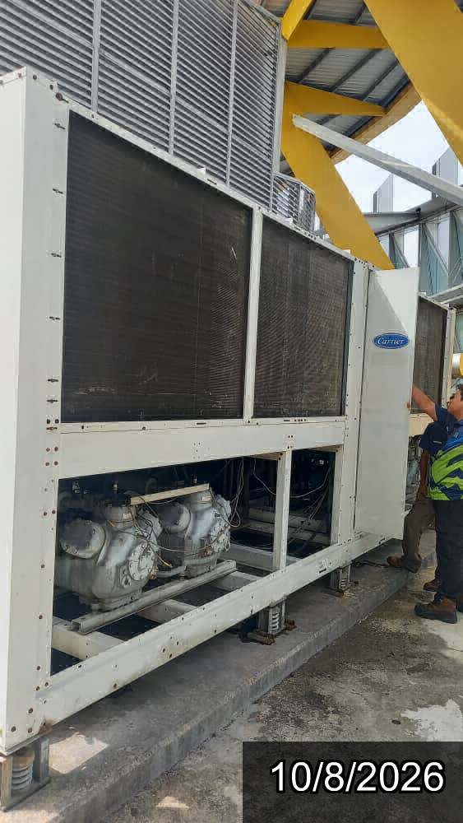
LAPORAN BULANAN PENGURUSAN FASILITI DAN PENYELENGGARAAN (FMM) DI MENARA KERJA RAYA (BLOK G), IBU PEJABAT JKR MALAYSIA JALAN SULTAN SALAHUDDIN, KUALA LUMPUR
1 AUGUST 2026 - 31 AUGUST 2026 FREQUENCY : DAILY,MONTHLY,6 MONTHLY
1.0 AIR CONDITIONING & MECHANICAL VENTILATION SYSTEM 1.1.1(ii)b. Air Cooled Chiller System

Slide 6
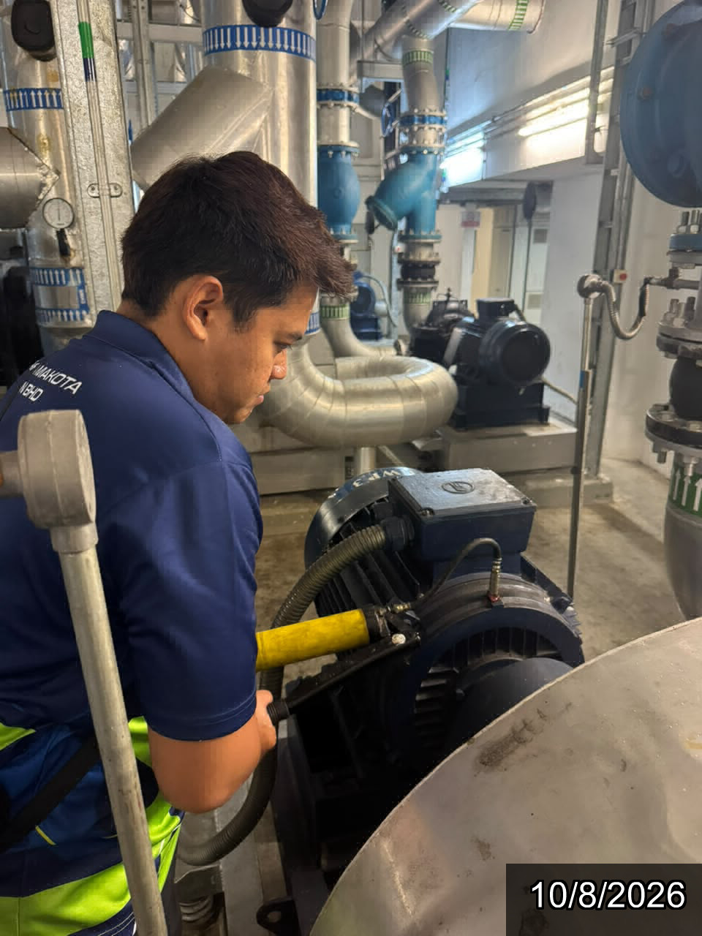
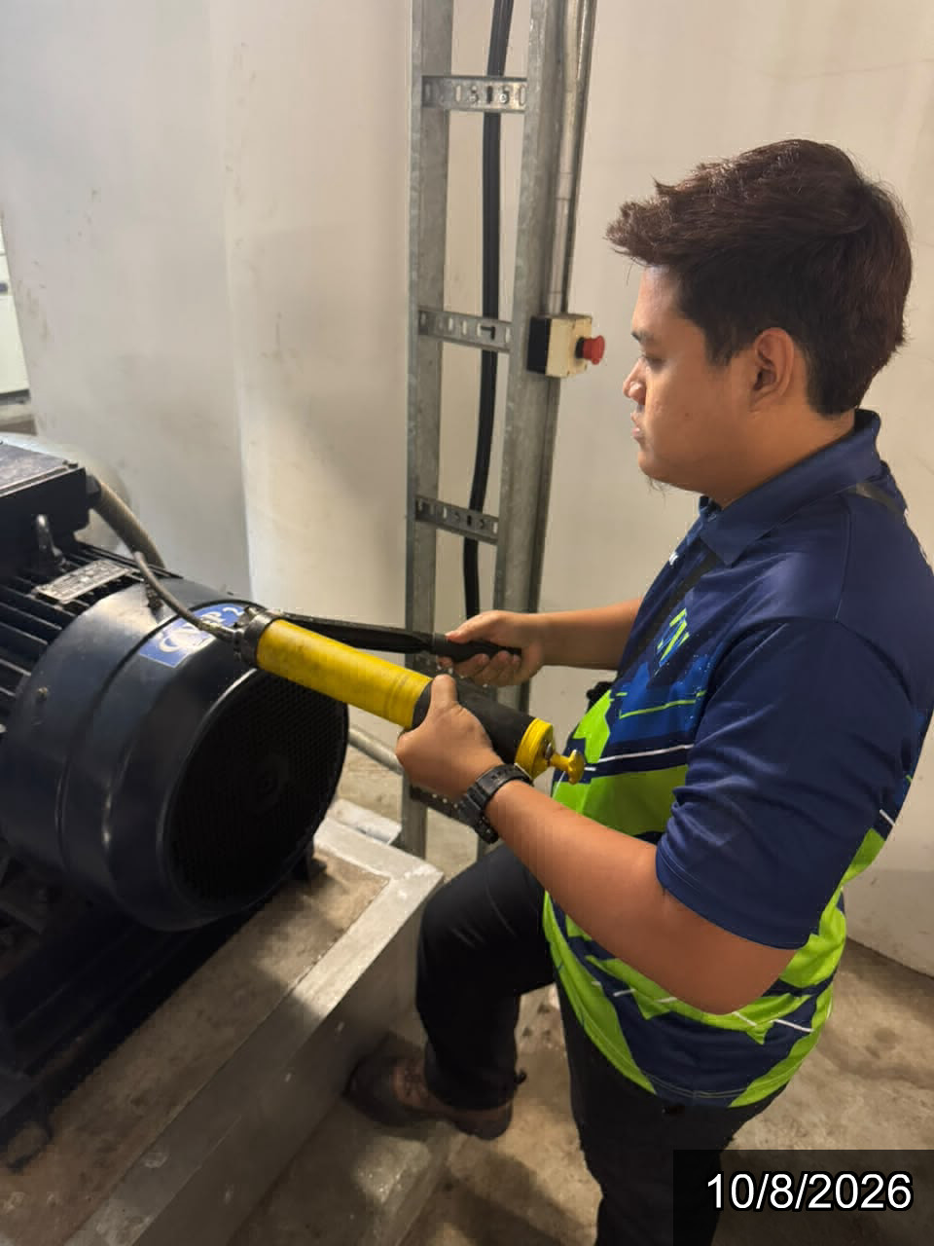
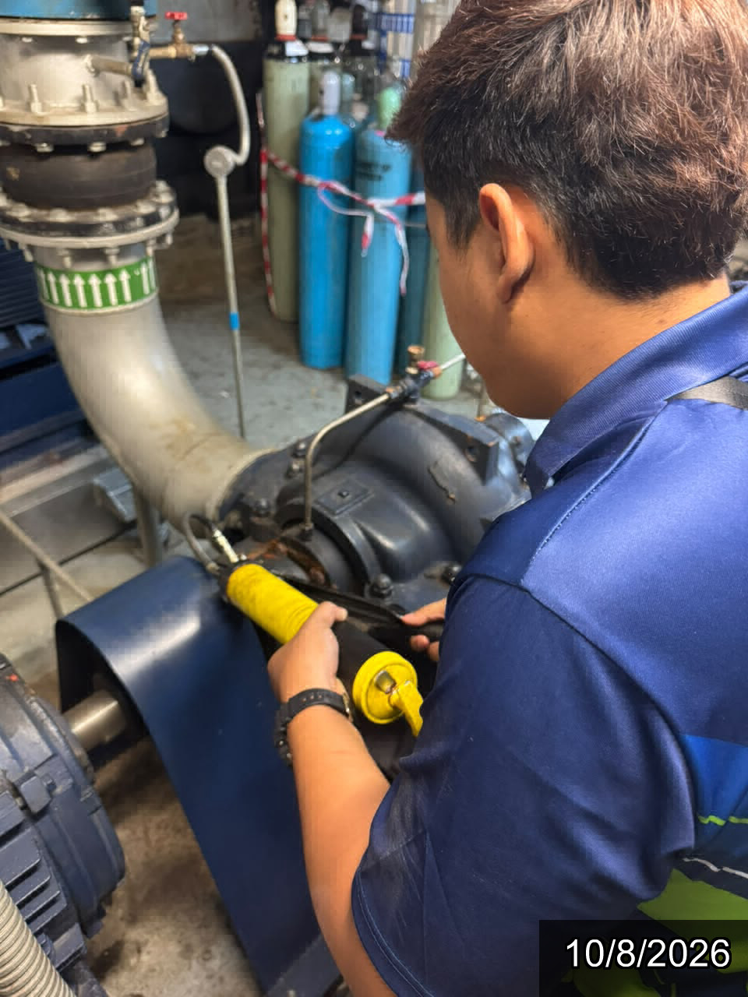
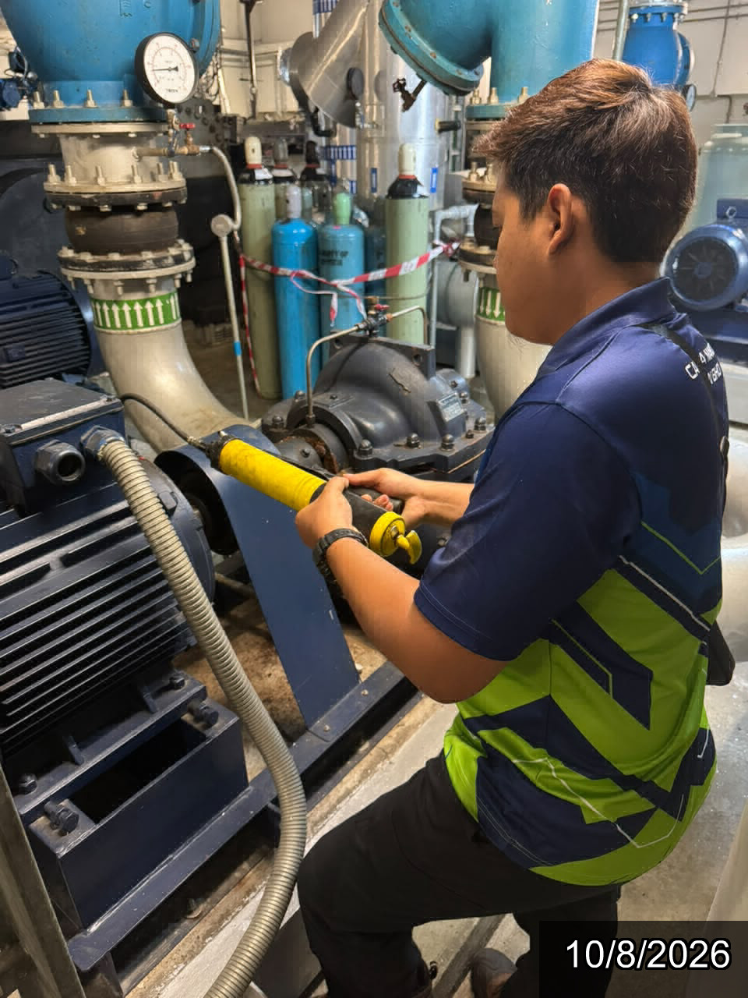
LAPORAN BULANAN PENGURUSAN FASILITI DAN PENYELENGGARAAN (FMM) DI MENARA KERJA RAYA (BLOK G), IBU PEJABAT JKR MALAYSIA JALAN SULTAN SALAHUDDIN, KUALA LUMPUR
1 AUGUST 2026 - 31 AUGUST 2026 FREQUENCY : MONTHLY
1.0 AIR CONDITIONING & MECHANICAL VENTILATION SYSTEM 1.1.1(iii) Chilled Water Pump

Slide 7
LAPORAN BULANAN PENGURUSAN FASILITI DAN PENYELENGGARAAN (FMM) DI MENARA KERJA RAYA (BLOK G), IBU PEJABAT JKR MALAYSIA JALAN SULTAN SALAHUDDIN, KUALA LUMPUR
1 AUGUST 2026 - 31 AUGUST 2026 FREQUENCY : MONTHLY,3 MONTHLY
1.0 AIR CONDITIONING & MECHANICAL VENTILATION SYSTEM 1.1.1(iv) Electric Motors

Slide 8
LAPORAN BULANAN PENGURUSAN FASILITI DAN PENYELENGGARAAN (FMM) DI MENARA KERJA RAYA (BLOK G), IBU PEJABAT JKR MALAYSIA JALAN SULTAN SALAHUDDIN, KUALA LUMPUR
1 AUGUST 2026 - 31 AUGUST 2026 FREQUENCY : MONTHLY
1.0 AIR CONDITIONING & MECHANICAL VENTILATION SYSTEM 1.1.1(v) Electrical Switchboard/Control Panel

Slide 9
LAPORAN BULANAN PENGURUSAN FASILITI DAN PENYELENGGARAAN (FMM) DI MENARA KERJA RAYA (BLOK G), IBU PEJABAT JKR MALAYSIA JALAN SULTAN SALAHUDDIN, KUALA LUMPUR
1 AUGUST 2026 - 31 AUGUST 2026 FREQUENCY : MONTHLY,3 MONTHLY
1.0 AIR CONDITIONING & MECHANICAL VENTILATION SYSTEM 1.1.2 Heat Exchanger Plant Room

Slide 10
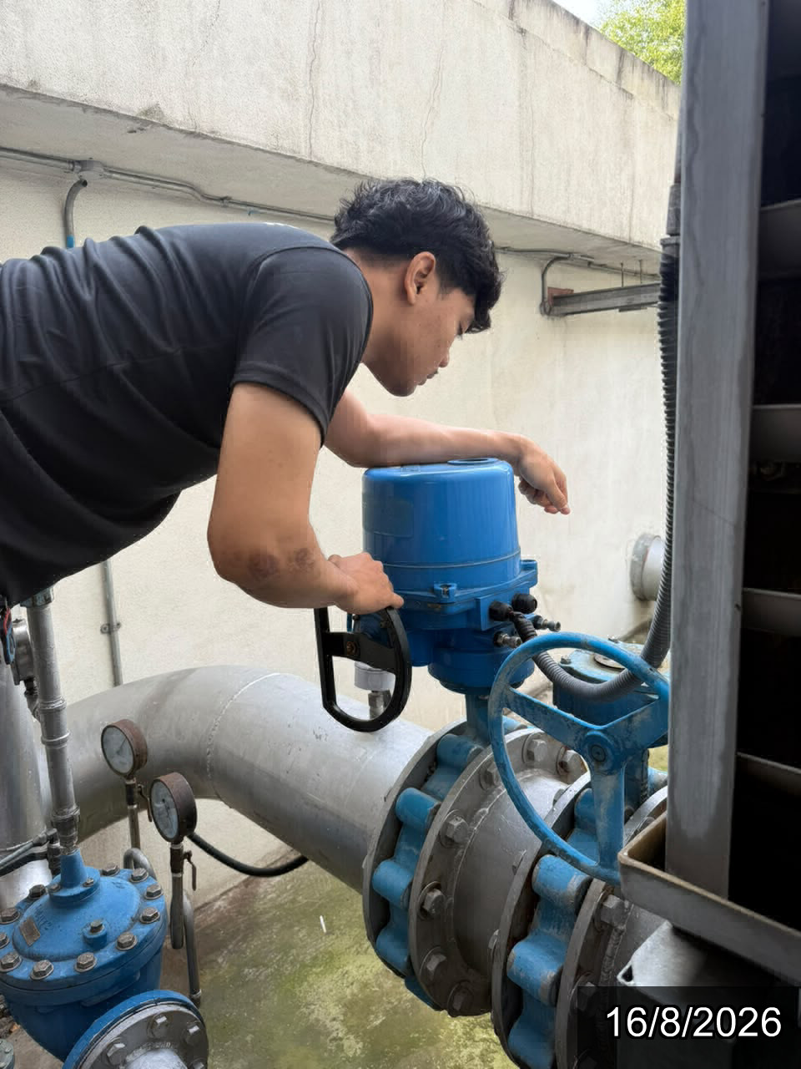
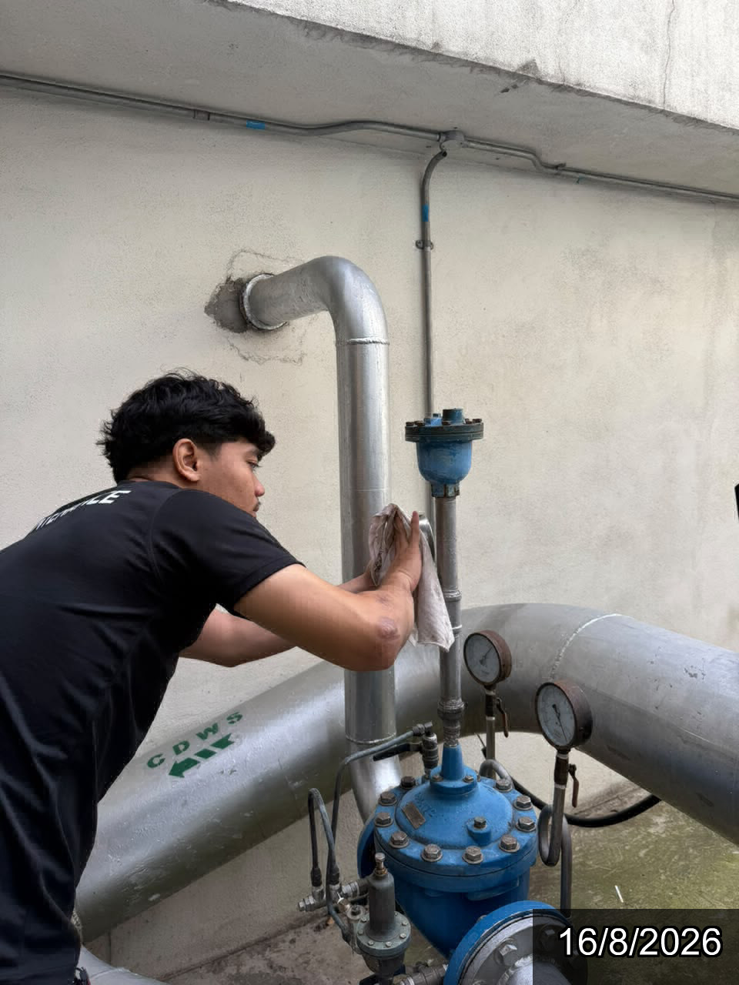
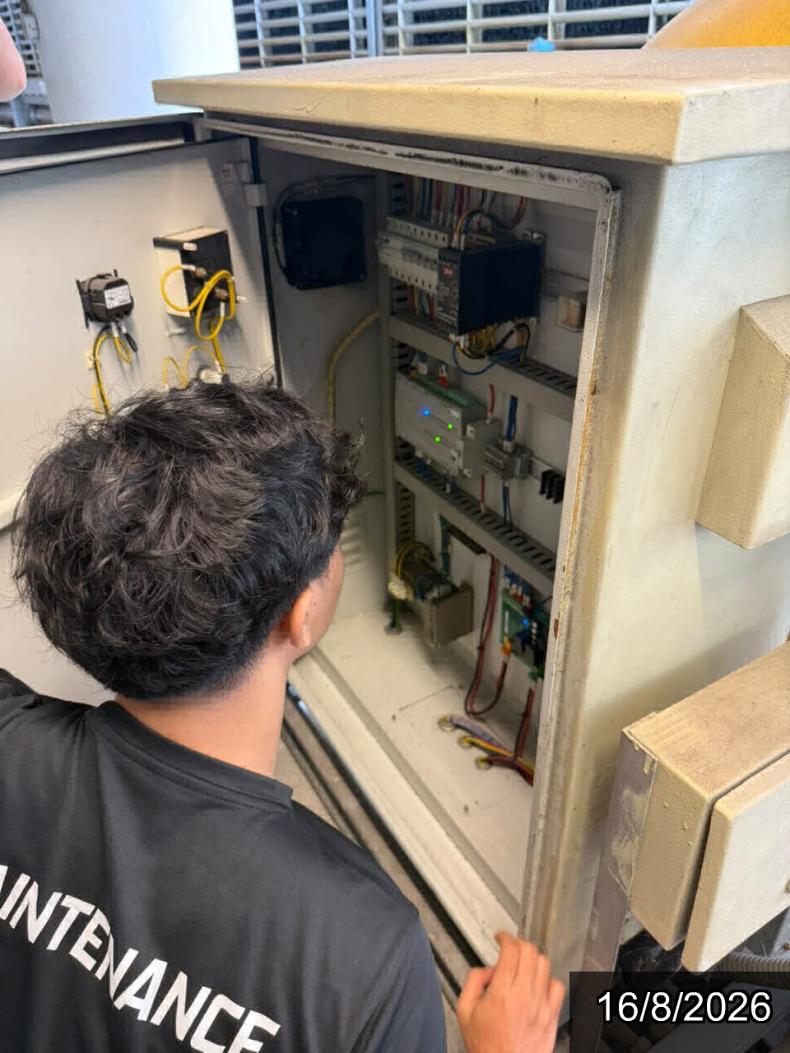
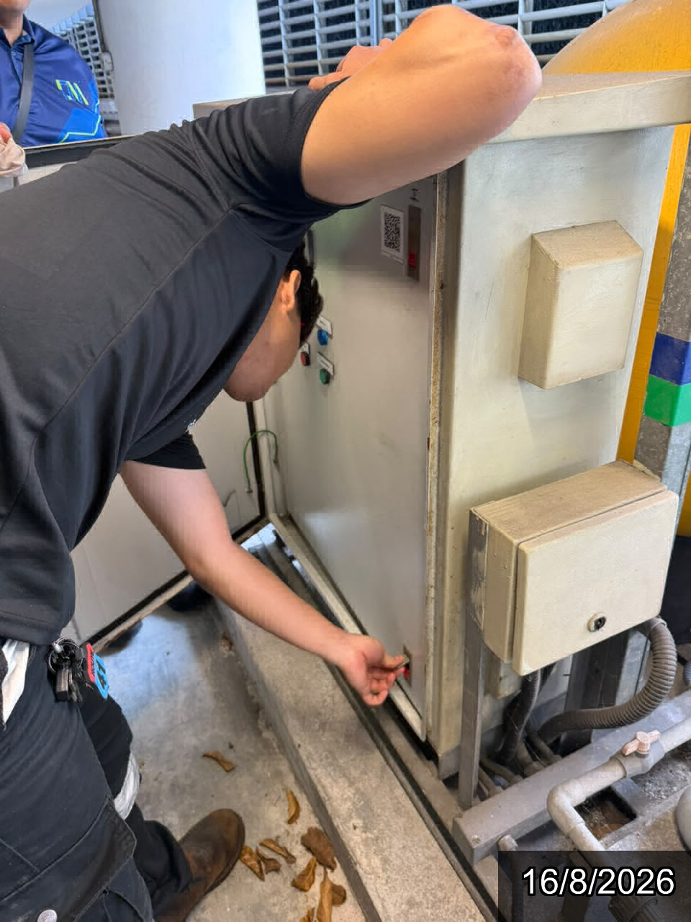
LAPORAN BULANAN PENGURUSAN FASILITI DAN PENYELENGGARAAN (FMM) DI MENARA KERJA RAYA (BLOK G), IBU PEJABAT JKR MALAYSIA JALAN SULTAN SALAHUDDIN, KUALA LUMPUR
1 AUGUST 2026 - 31 AUGUST 2026 FREQUENCY : DAILY,MONTHLY
1.0 AIR CONDITIONING & MECHANICAL VENTILATION SYSTEM 1.1.3 Cooling Tower

Slide 11
LAPORAN BULANAN PENGURUSAN FASILITI DAN PENYELENGGARAAN (FMM) DI MENARA KERJA RAYA (BLOK G), IBU PEJABAT JKR MALAYSIA JALAN SULTAN SALAHUDDIN, KUALA LUMPUR
1 AUGUST 2026 - 31 AUGUST 2026 FREQUENCY : WEEK
1.0 AIR CONDITIONING & MECHANICAL VENTILATION SYSTEM 1.1.4 Chilled Water Storage & Expansion Tank

Slide 12
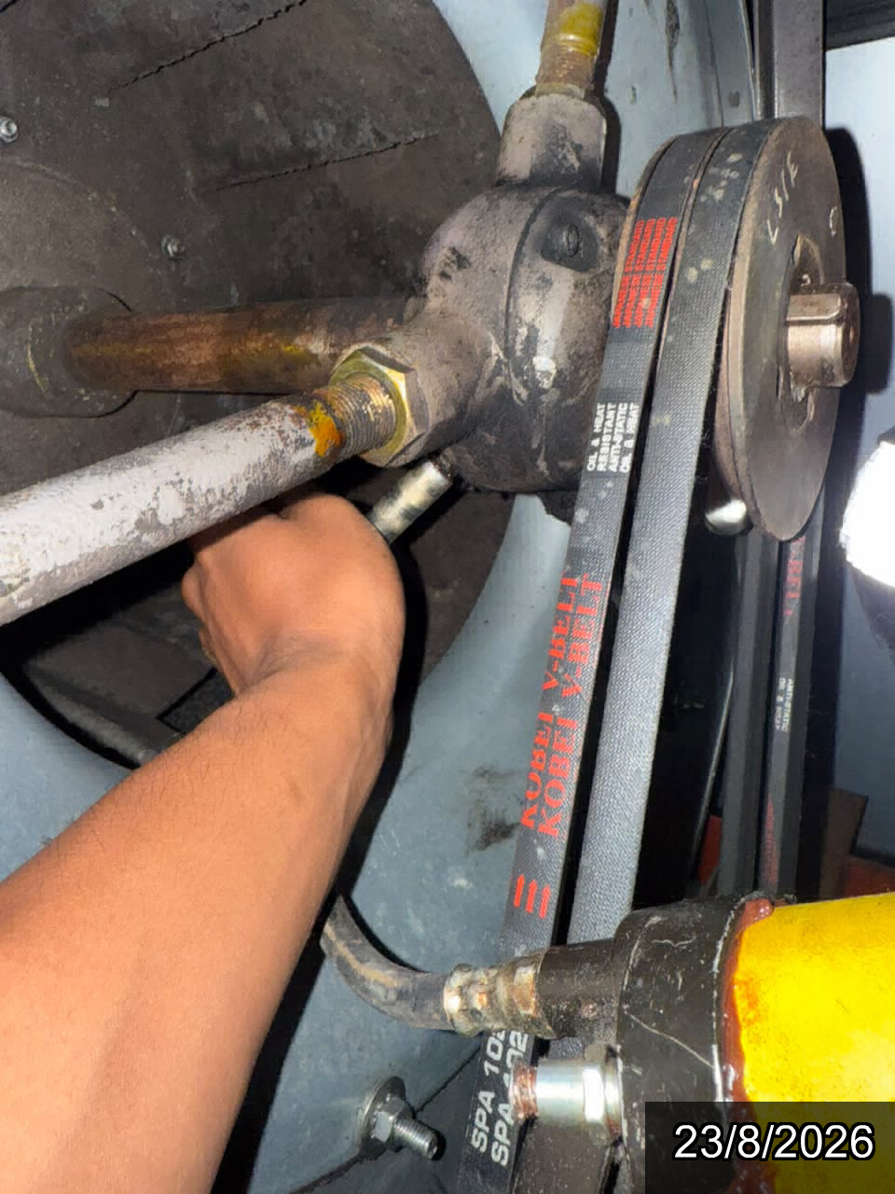
LAPORAN BULANAN PENGURUSAN FASILITI DAN PENYELENGGARAAN (FMM) DI MENARA KERJA RAYA (BLOK G), IBU PEJABAT JKR MALAYSIA JALAN SULTAN SALAHUDDIN, KUALA LUMPUR
1 AUGUST 2026 - 31 AUGUST 2026 FREQUENCY : MONTHLY,3MONTHLY,6MONTHLY
1.0 AIR CONDITIONING & MECHANICAL VENTILATION SYSTEM 1.1.5 Air Handling Unit & Fan-Coils

Slide 13
LAPORAN BULANAN PENGURUSAN FASILITI DAN PENYELENGGARAAN (FMM) DI MENARA KERJA RAYA (BLOK G), IBU PEJABAT JKR MALAYSIA JALAN SULTAN SALAHUDDIN, KUALA LUMPUR
1 AUGUST 2026 - 31 AUGUST 2026 FREQUENCY : MONTHLY,6MONTHLY
1.0 AIR CONDITIONING & MECHANICAL VENTILATION SYSTEM 1.1.6 Ducting, Grilles and Dampers

Slide 14
LAPORAN BULANAN PENGURUSAN FASILITI DAN PENYELENGGARAAN (FMM) DI MENARA KERJA RAYA (BLOK G), IBU PEJABAT JKR MALAYSIA JALAN SULTAN SALAHUDDIN, KUALA LUMPUR
1 AUGUST 2026 - 31 AUGUST 2026 FREQUENCY : MONTHLY,6MONTHLY
1.0 AIR CONDITIONING & MECHANICAL VENTILATION SYSTEM 1.1.7 The Performance of the complete ventilation Pressurization, exhaust and smoke

Slide 15
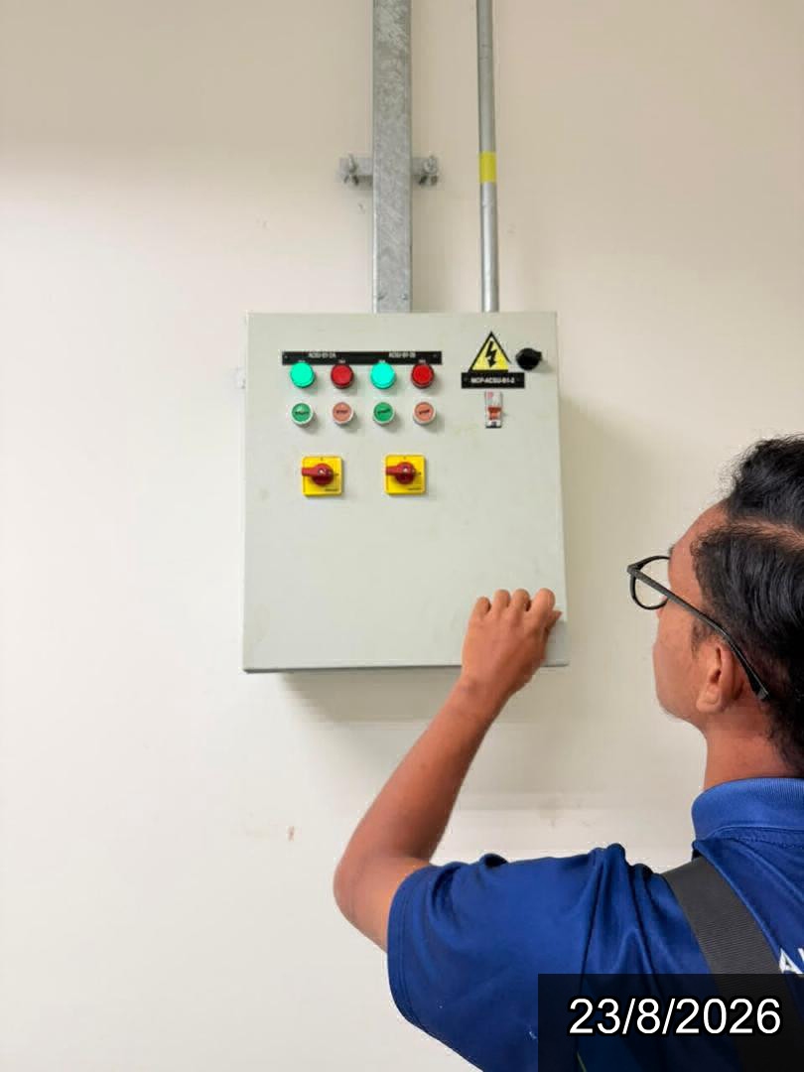
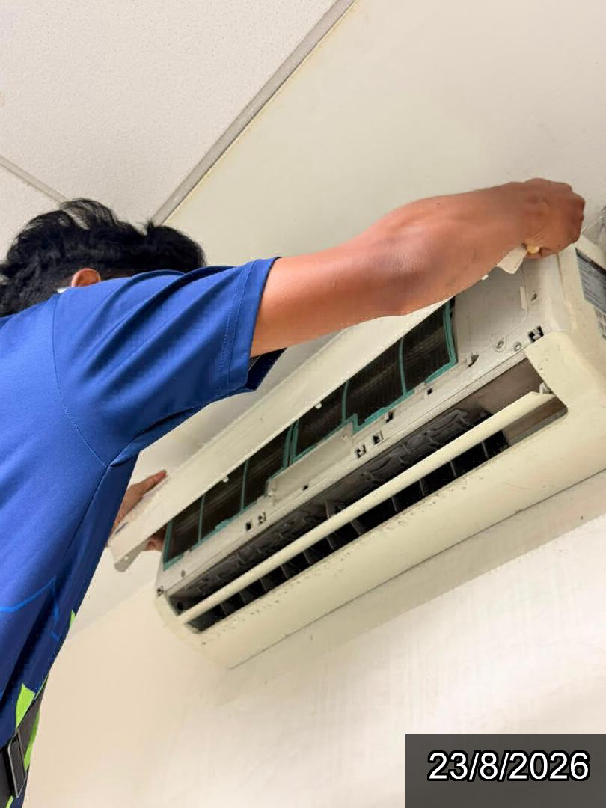
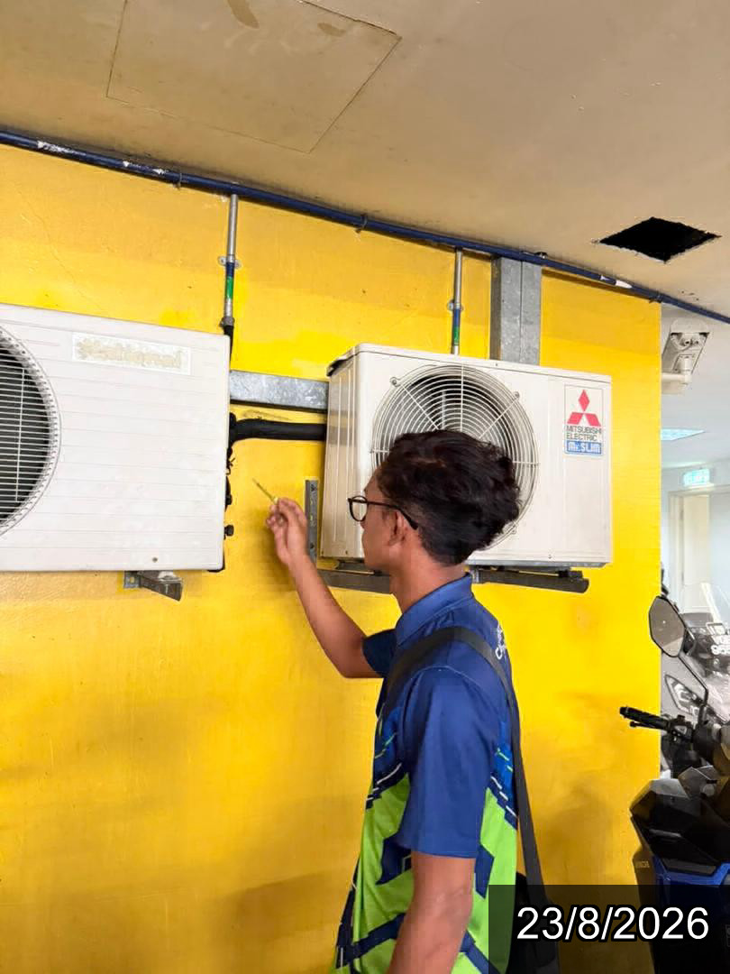
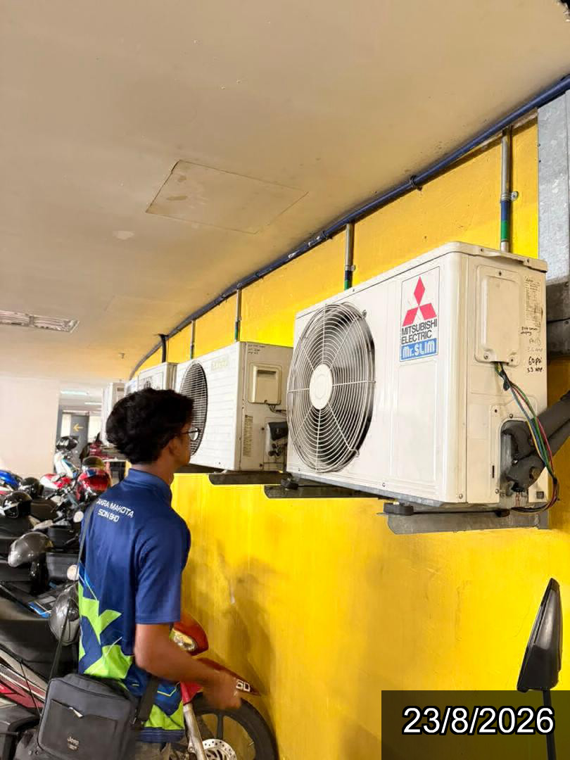
LAPORAN BULANAN PENGURUSAN FASILITI DAN PENYELENGGARAAN (FMM) DI MENARA KERJA RAYA (BLOK G), IBU PEJABAT JKR MALAYSIA JALAN SULTAN SALAHUDDIN, KUALA LUMPUR
1 AUGUST 2026 - 31 AUGUST 2026 FREQUENCY : DAILY,MONTHLY
1.4 Air Cooled Split Unit/VRF 1.4.1 Evaporator(Cooling Unit)

Slide 16
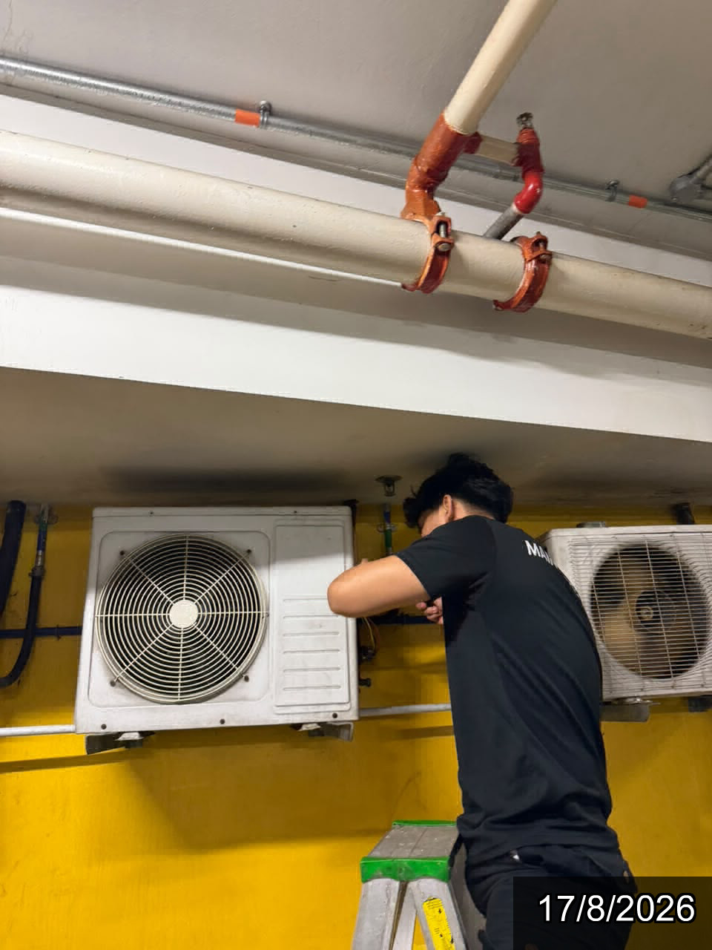
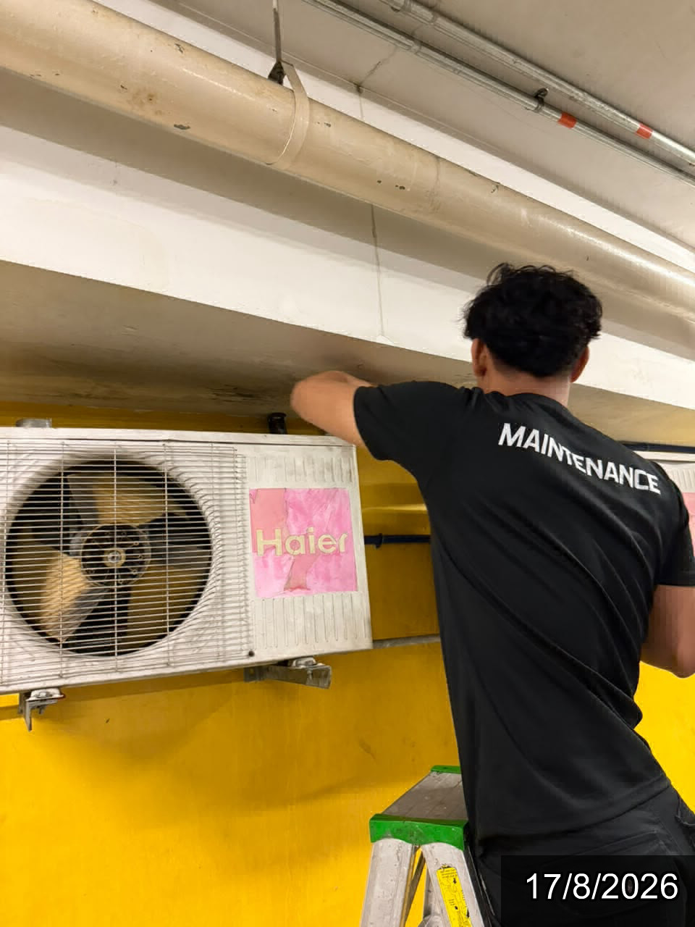
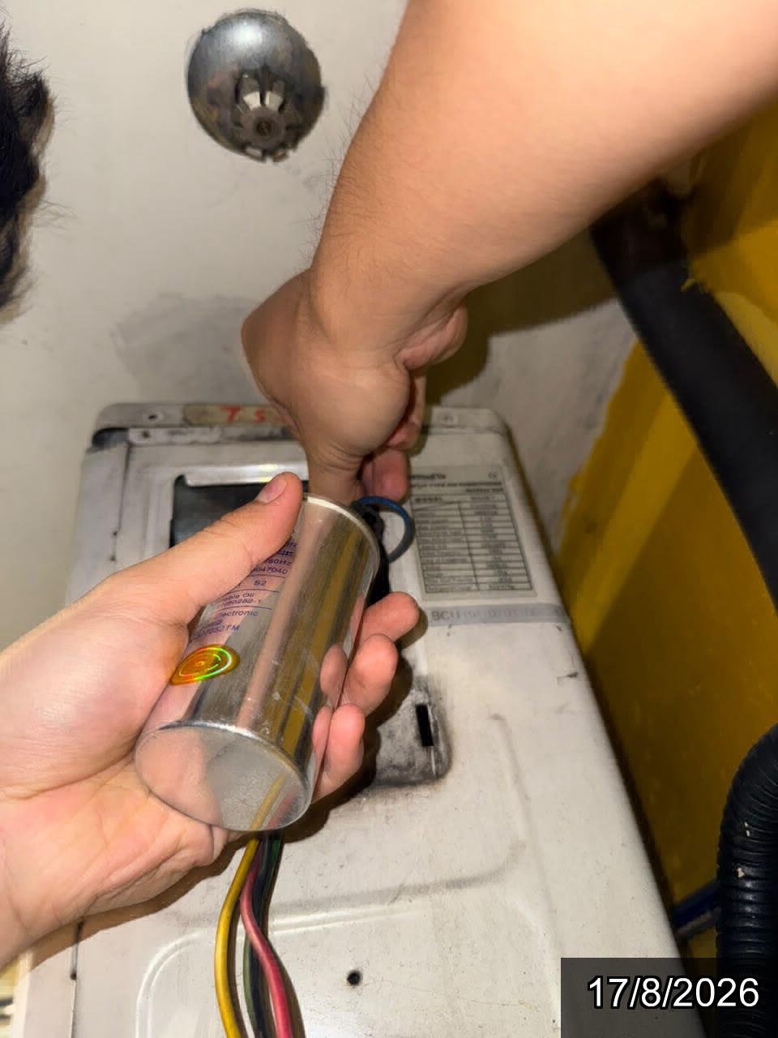
LAPORAN BULANAN PENGURUSAN FASILITI DAN PENYELENGGARAAN (FMM) DI MENARA KERJA RAYA (BLOK G), IBU PEJABAT JKR MALAYSIA JALAN SULTAN SALAHUDDIN, KUALA LUMPUR
1 AUGUST 2026 - 31 AUGUST 2026 FREQUENCY : MONTHLY
1.4 Air Cooled Split Unit/VRF 1.4.2 Condenser

Slide 17
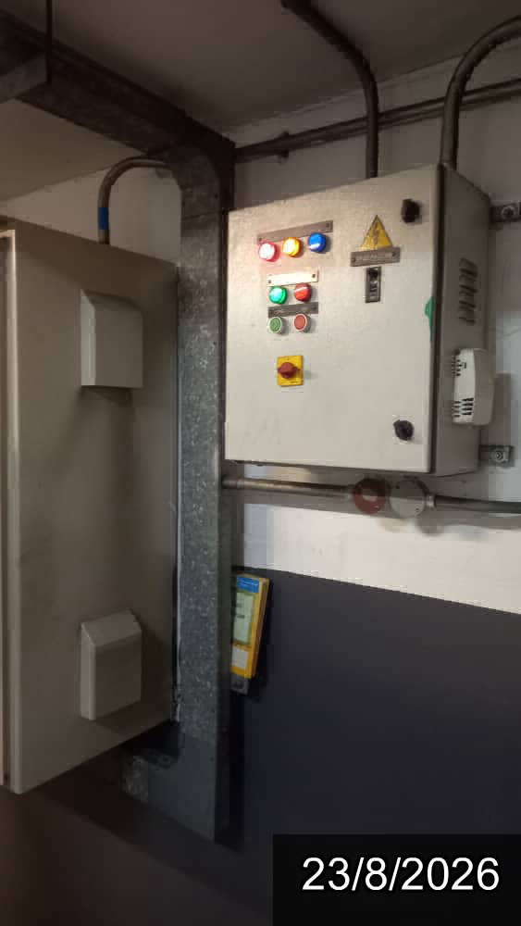
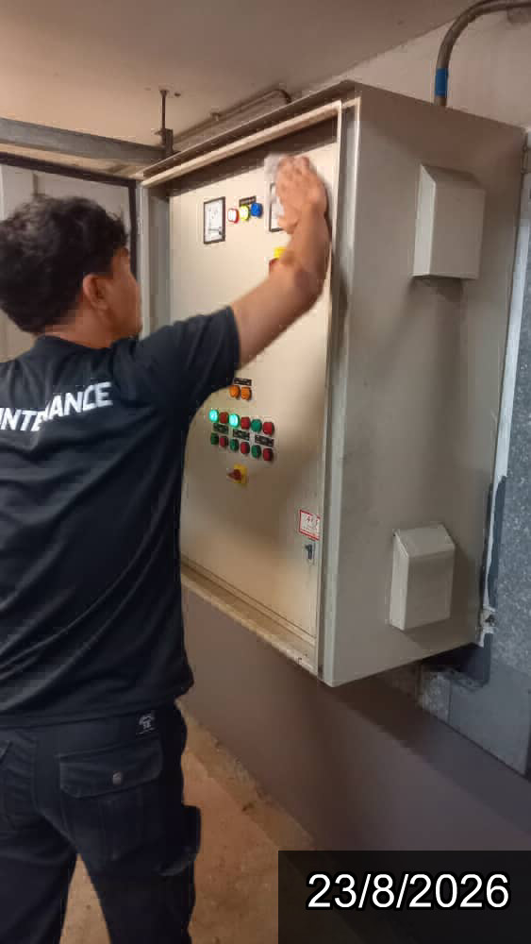
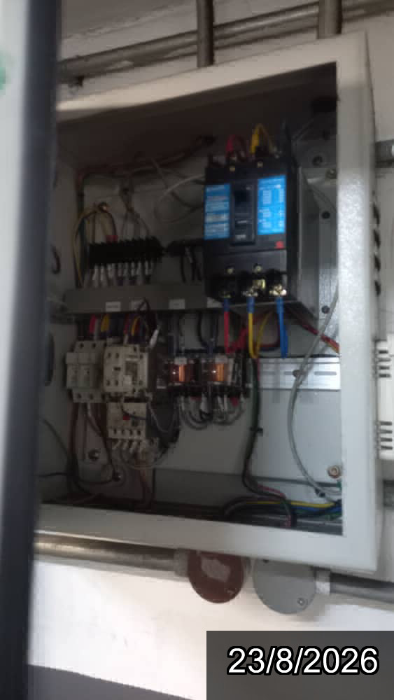
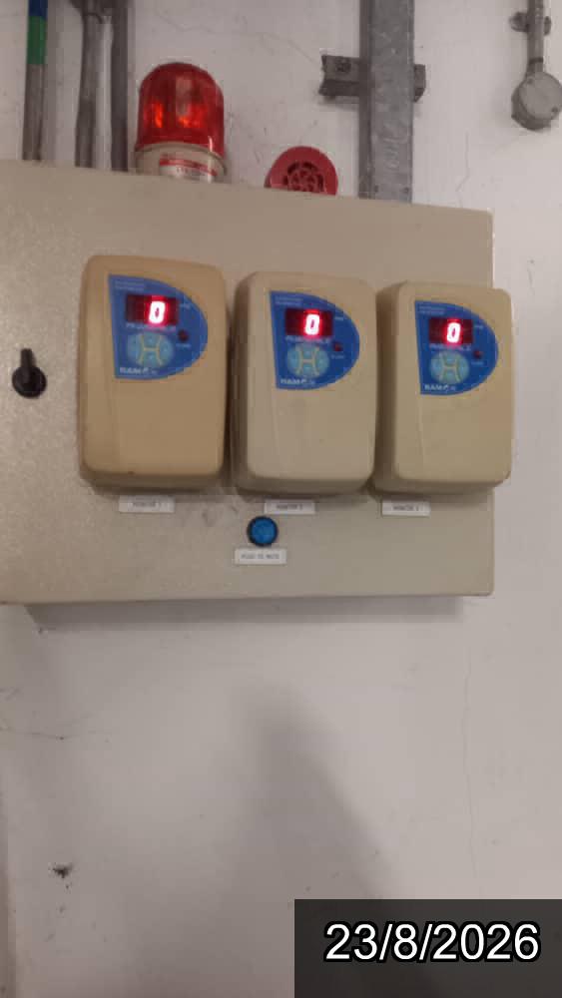
LAPORAN BULANAN PENGURUSAN FASILITI DAN PENYELENGGARAAN (FMM) DI MENARA KERJA RAYA (BLOK G), IBU PEJABAT JKR MALAYSIA JALAN SULTAN SALAHUDDIN, KUALA LUMPUR
1 AUGUST 2026 - 31 AUGUST 2026 FREQUENCY : MONTHLY
1.4 Air Cooled Split Unit/VRF 1.4.3 Electrical Switchboard/Control Panel

Slide 18
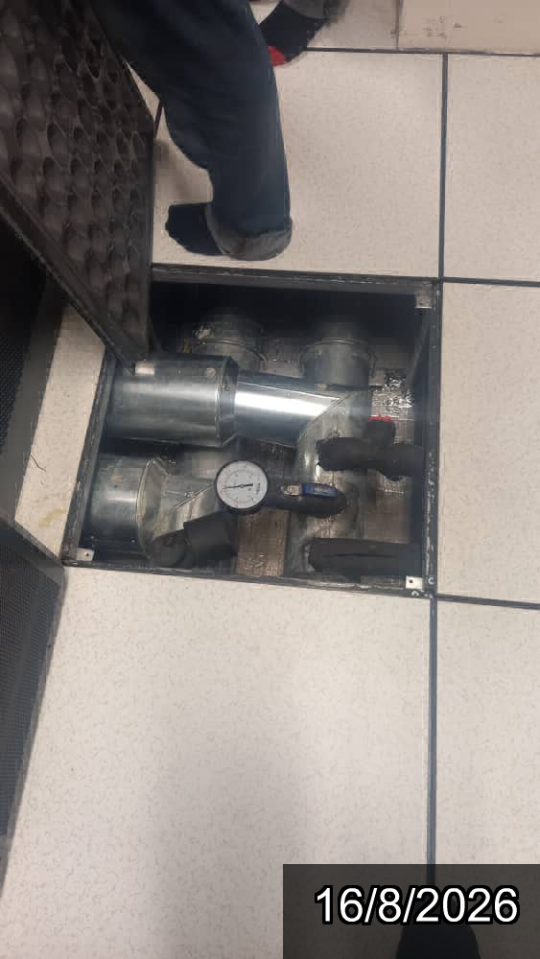
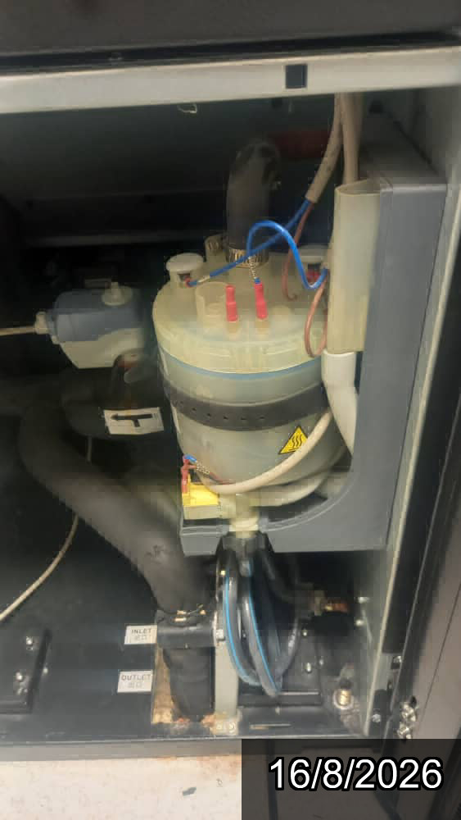
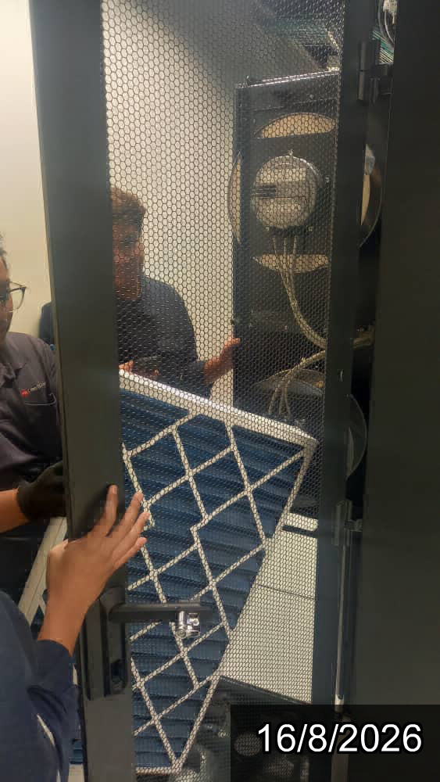
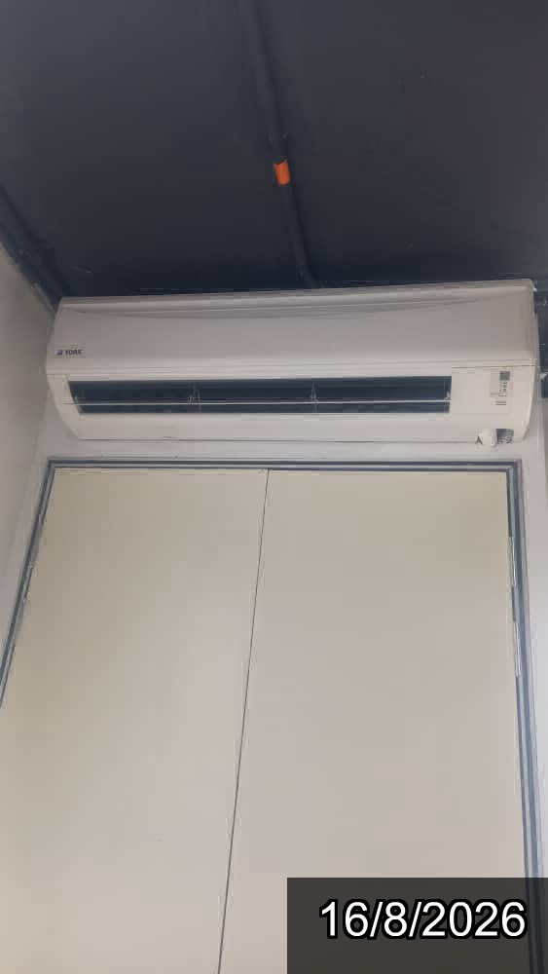
LAPORAN BULANAN PENGURUSAN FASILITI DAN PENYELENGGARAAN (FMM) DI MENARA KERJA RAYA (BLOK G), IBU PEJABAT JKR MALAYSIA JALAN SULTAN SALAHUDDIN, KUALA LUMPUR
1 AUGUST 2026 - 31 AUGUST 2026 FREQUENCY : MONTHLY
1.5 Precision Air Conditioning(PAC) 1.5.1 Precision Air Conditioning – Evaporator / Condenser

Slide 19
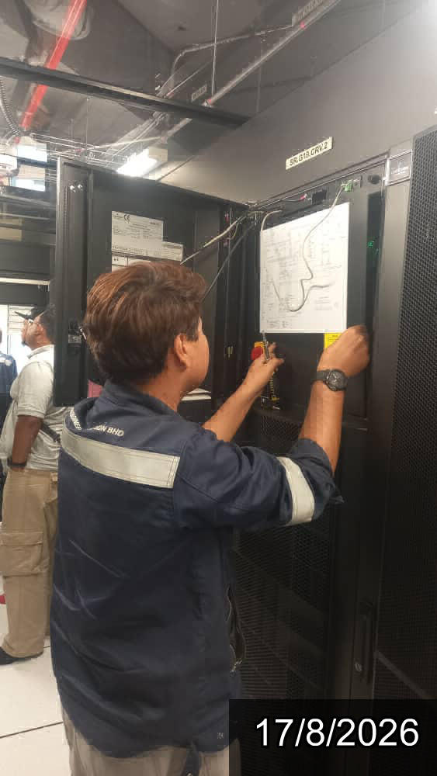
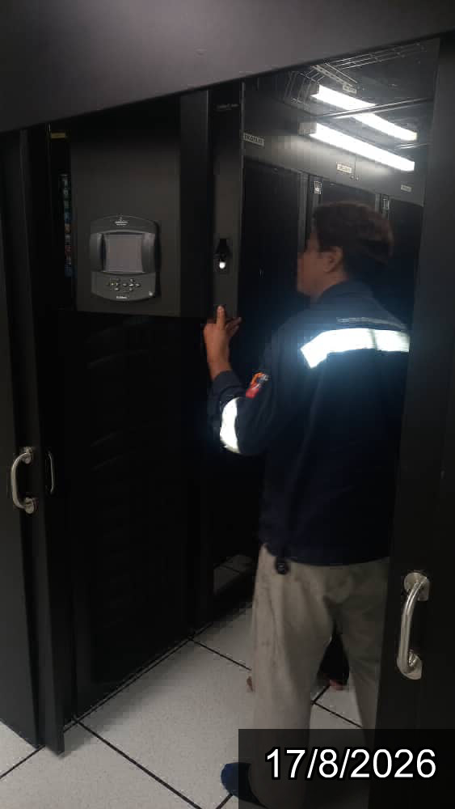
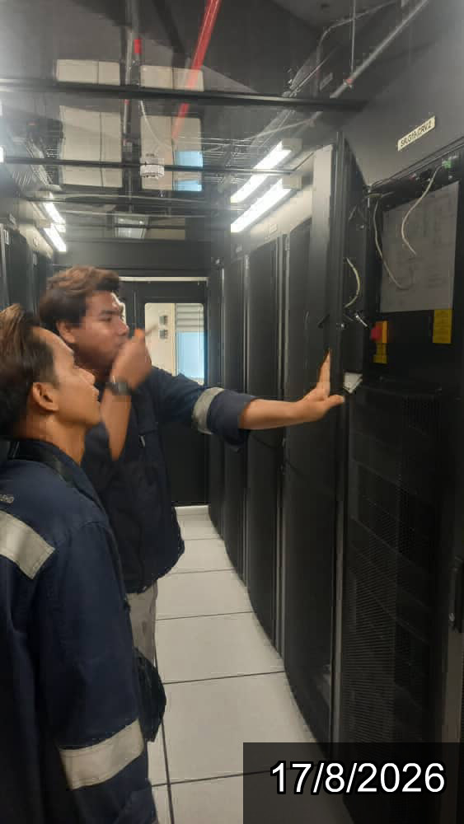
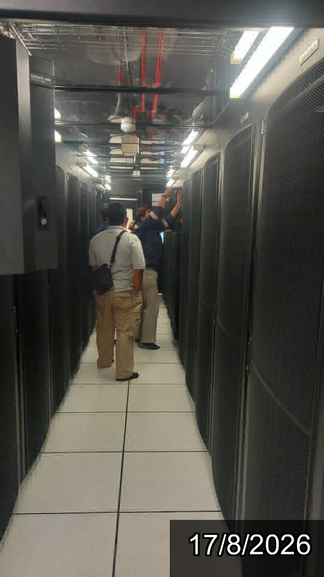
LAPORAN BULANAN PENGURUSAN FASILITI DAN PENYELENGGARAAN (FMM) DI MENARA KERJA RAYA (BLOK G), IBU PEJABAT JKR MALAYSIA JALAN SULTAN SALAHUDDIN, KUALA LUMPUR
1 AUGUST 2026 - 31 AUGUST 2026 FREQUENCY : MONTHLY
1.5 Precision Air Conditioning(PAC) 1.5.2 Precision Air Conditioning – Electrical Switchboard / Control Panel

Slide 20
LAPORAN BULANAN PENGURUSAN FASILITI DAN PENYELENGGARAAN (FMM) DI MENARA KERJA RAYA (BLOK G), IBU PEJABAT JKR MALAYSIA JALAN SULTAN SALAHUDDIN, KUALA LUMPUR
1 AUGUST 2026 - 31 AUGUST 2026 FREQUENCY : MONTHLY, 6MONTHLY
1.6 Piping and Fittings (Expose and Accessable)

Slide 21
LAPORAN BULANAN PENGURUSAN FASILITI DAN PENYELENGGARAAN (FMM) DI MENARA KERJA RAYA (BLOK G), IBU PEJABAT JKR MALAYSIA JALAN SULTAN SALAHUDDIN, KUALA LUMPUR
1 AUGUST 2026 - 31 AUGUST 2026 FREQUENCY : DAILY
2.0 FIRE FIGHTING SYSTEM 2.1 General Fire Fighting

Slide 22
LAPORAN BULANAN PENGURUSAN FASILITI DAN PENYELENGGARAAN (FMM) DI MENARA KERJA RAYA (BLOK G), IBU PEJABAT JKR MALAYSIA JALAN SULTAN SALAHUDDIN, KUALA LUMPUR
1 AUGUST 2026 - 31 AUGUST 2026 FREQUENCY : WEEKLY,MONTHLY,6MONTHLY
2.2 Wet Riser, Hose Reel and Sprinkler System 2.2.1 Pump room

Slide 23
LAPORAN BULANAN PENGURUSAN FASILITI DAN PENYELENGGARAAN (FMM) DI MENARA KERJA RAYA (BLOK G), IBU PEJABAT JKR MALAYSIA JALAN SULTAN SALAHUDDIN, KUALA LUMPUR
1 AUGUST 2026 - 31 AUGUST 2026 FREQUENCY : WEEKLY,MONTHLY,6MONTHLY
2.2 Wet Riser, Hose Reel and Sprinkler System 2.2.2 Tank

Slide 24
LAPORAN BULANAN PENGURUSAN FASILITI DAN PENYELENGGARAAN (FMM) DI MENARA KERJA RAYA (BLOK G), IBU PEJABAT JKR MALAYSIA JALAN SULTAN SALAHUDDIN, KUALA LUMPUR
1 AUGUST 2026 - 31 AUGUST 2026 FREQUENCY : MONTHLY
2.2 Wet Riser, Hose Reel and Sprinkler System 2.2.3(i) Pump General

Slide 25
LAPORAN BULANAN PENGURUSAN FASILITI DAN PENYELENGGARAAN (FMM) DI MENARA KERJA RAYA (BLOK G), IBU PEJABAT JKR MALAYSIA JALAN SULTAN SALAHUDDIN, KUALA LUMPUR
1 AUGUST 2026 - 31 AUGUST 2026 FREQUENCY : MONTHLY
2.2 Wet Riser, Hose Reel and Sprinkler System 2.2.3(ii) Control Panel

Slide 26
LAPORAN BULANAN PENGURUSAN FASILITI DAN PENYELENGGARAAN (FMM) DI MENARA KERJA RAYA (BLOK G), IBU PEJABAT JKR MALAYSIA JALAN SULTAN SALAHUDDIN, KUALA LUMPUR
1 AUGUST 2026 - 31 AUGUST 2026 FREQUENCY : MONTHLY,6MONTHLY
2.2 Wet Riser, Hose Reel and Sprinkler System 2.2.4 Piping and Fitting

Slide 27
LAPORAN BULANAN PENGURUSAN FASILITI DAN PENYELENGGARAAN (FMM) DI MENARA KERJA RAYA (BLOK G), IBU PEJABAT JKR MALAYSIA JALAN SULTAN SALAHUDDIN, KUALA LUMPUR
1 AUGUST 2026 - 31 AUGUST 2026 FREQUENCY : MONTHLY
2.2 Wet Riser, Hose Reel and Sprinkler System 2.2.5 Landing,valve, Hose Reel Drums, Cradles,Hoses, Nozzles, and etc

Slide 28
LAPORAN BULANAN PENGURUSAN FASILITI DAN PENYELENGGARAAN (FMM) DI MENARA KERJA RAYA (BLOK G), IBU PEJABAT JKR MALAYSIA JALAN SULTAN SALAHUDDIN, KUALA LUMPUR
1 AUGUST 2026 - 31 AUGUST 2026 FREQUENCY : MONTHLY
2.2 Wet Riser, Hose Reel and Sprinkler System 2.2.6 Sprinkler System

Slide 29
LAPORAN BULANAN PENGURUSAN FASILITI DAN PENYELENGGARAAN (FMM) DI MENARA KERJA RAYA (BLOK G), IBU PEJABAT JKR MALAYSIA JALAN SULTAN SALAHUDDIN, KUALA LUMPUR
1 AUGUST 2026 - 31 AUGUST 2026 FREQUENCY : MONTHLY
2.2 Wet Riser, Hose Reel and Sprinkler System 2.2.7Breeching Inlet

Slide 30
LAPORAN BULANAN PENGURUSAN FASILITI DAN PENYELENGGARAAN (FMM) DI MENARA KERJA RAYA (BLOK G), IBU PEJABAT JKR MALAYSIA JALAN SULTAN SALAHUDDIN, KUALA LUMPUR
1 AUGUST 2026 - 31 AUGUST 2026 FREQUENCY : DAILY,MONTHLY,6MONTHLY
2.3 Fire Detection Alarm System

Slide 31
LAPORAN BULANAN PENGURUSAN FASILITI DAN PENYELENGGARAAN (FMM) DI MENARA KERJA RAYA (BLOK G), IBU PEJABAT JKR MALAYSIA JALAN SULTAN SALAHUDDIN, KUALA LUMPUR
1 AUGUST 2026 - 31 AUGUST 2026 FREQUENCY : MONTHLY
2.4 Fire Intercom System 2.4.1 Panel

Slide 32
LAPORAN BULANAN PENGURUSAN FASILITI DAN PENYELENGGARAAN (FMM) DI MENARA KERJA RAYA (BLOK G), IBU PEJABAT JKR MALAYSIA JALAN SULTAN SALAHUDDIN, KUALA LUMPUR
1 AUGUST 2026 - 31 AUGUST 2026 FREQUENCY : MONTHLY
2.4 Fire Intercom System 2.4.2 Battery

Slide 33
LAPORAN BULANAN PENGURUSAN FASILITI DAN PENYELENGGARAAN (FMM) DI MENARA KERJA RAYA (BLOK G), IBU PEJABAT JKR MALAYSIA JALAN SULTAN SALAHUDDIN, KUALA LUMPUR
1 AUGUST 2026 - 31 AUGUST 2026 FREQUENCY : MONTHLY
2.4 Fire Intercom System 2.4.3 Automatic Control

Slide 34
LAPORAN BULANAN PENGURUSAN FASILITI DAN PENYELENGGARAAN (FMM) DI MENARA KERJA RAYA (BLOK G), IBU PEJABAT JKR MALAYSIA JALAN SULTAN SALAHUDDIN, KUALA LUMPUR
1 AUGUST 2026 - 31 AUGUST 2026 FREQUENCY : MONTHLY
2.0 FIRE FIGHTING SYSTEM 2.4.4 Electrical

Slide 35
LAPORAN BULANAN PENGURUSAN FASILITI DAN PENYELENGGARAAN (FMM) DI MENARA KERJA RAYA (BLOK G), IBU PEJABAT JKR MALAYSIA JALAN SULTAN SALAHUDDIN, KUALA LUMPUR
1 AUGUST 2026 - 31 AUGUST 2026 FREQUENCY : MONTHLY
2.4 Fire Intercom System 2.4.5 Handsets

Slide 36
LAPORAN BULANAN PENGURUSAN FASILITI DAN PENYELENGGARAAN (FMM) DI MENARA KERJA RAYA (BLOK G), IBU PEJABAT JKR MALAYSIA JALAN SULTAN SALAHUDDIN, KUALA LUMPUR
1 AUGUST 2026 - 31 AUGUST 2026 FREQUENCY : MONTHLY
2.4 Fire Intercom System 2.4.6 General

Slide 37
LAPORAN BULANAN PENGURUSAN FASILITI DAN PENYELENGGARAAN (FMM) DI MENARA KERJA RAYA (BLOK G), IBU PEJABAT JKR MALAYSIA JALAN SULTAN SALAHUDDIN, KUALA LUMPUR
1 AUGUST 2026 - 31 AUGUST 2026 FREQUENCY : MONTHLY
2.5 Fire Suppression System Cylinder,Hoses,Cainster, etc 2.5.1 Cylinder, Hoses, Canister, etc

Slide 38
LAPORAN BULANAN PENGURUSAN FASILITI DAN PENYELENGGARAAN (FMM) DI MENARA KERJA RAYA (BLOK G), IBU PEJABAT JKR MALAYSIA JALAN SULTAN SALAHUDDIN, KUALA LUMPUR
1 AUGUST 2026 - 31 AUGUST 2026 FREQUENCY : MONTHLY
2.5 Fire Suppression System Cylinder,Hoses,Cainster, etc 2.5.2 Pilot Cylinder

Slide 39
LAPORAN BULANAN PENGURUSAN FASILITI DAN PENYELENGGARAAN (FMM) DI MENARA KERJA RAYA (BLOK G), IBU PEJABAT JKR MALAYSIA JALAN SULTAN SALAHUDDIN, KUALA LUMPUR
1 AUGUST 2026 - 31 AUGUST 2026 FREQUENCY : MONTHLY
2.5 Fire Suppression System Cylinder,Hoses,Cainster, etc 2.5.3 Panel Fire Suppression system

Slide 40
LAPORAN BULANAN PENGURUSAN FASILITI DAN PENYELENGGARAAN (FMM) DI MENARA KERJA RAYA (BLOK G), IBU PEJABAT JKR MALAYSIA JALAN SULTAN SALAHUDDIN, KUALA LUMPUR
1 AUGUST 2026 - 31 AUGUST 2026 FREQUENCY : MONTHLY,3MONTHLY,6MONTHLY
2.5 Fire Suppression System Cylinder,Hoses,Cainster, etc 2.5.4 Devices

Slide 41
LAPORAN BULANAN PENGURUSAN FASILITI DAN PENYELENGGARAAN (FMM) DI MENARA KERJA RAYA (BLOK G), IBU PEJABAT JKR MALAYSIA JALAN SULTAN SALAHUDDIN, KUALA LUMPUR
1 AUGUST 2026 - 31 AUGUST 2026 FREQUENCY : MONTHLY,6MONTLY
2.5 Fire Suppression System Cylinder,Hoses,Cainster, etc 2.5.5 Aerohub

Slide 42
LAPORAN BULANAN PENGURUSAN FASILITI DAN PENYELENGGARAAN (FMM) DI MENARA KERJA RAYA (BLOK G), IBU PEJABAT JKR MALAYSIA JALAN SULTAN SALAHUDDIN, KUALA LUMPUR
1 AUGUST 2026 - 31 AUGUST 2026 FREQUENCY : MONTHLY
2.6 Portable Fire Extinguiser

Slide 43
LAPORAN BULANAN PENGURUSAN FASILITI DAN PENYELENGGARAAN (FMM) DI MENARA KERJA RAYA (BLOK G), IBU PEJABAT JKR MALAYSIA JALAN SULTAN SALAHUDDIN, KUALA LUMPUR
1 AUGUST 2026 - 31 AUGUST 2026 FREQUENCY : MONTHLY
2.7 Bomba Link SPKA

Slide 44
LAPORAN BULANAN PENGURUSAN FASILITI DAN PENYELENGGARAAN (FMM) DI MENARA KERJA RAYA (BLOK G), IBU PEJABAT JKR MALAYSIA JALAN SULTAN SALAHUDDIN, KUALA LUMPUR
1 AUGUST 2026 - 31 AUGUST 2026 FREQUENCY : MONTHLY
2.8 Hydrant System 2.8.1 General

Slide 45
LAPORAN BULANAN PENGURUSAN FASILITI DAN PENYELENGGARAAN (FMM) DI MENARA KERJA RAYA (BLOK G), IBU PEJABAT JKR MALAYSIA JALAN SULTAN SALAHUDDIN, KUALA LUMPUR
1 AUGUST 2026 - 31 AUGUST 2026 FREQUENCY : MONTHLY
2.8 Hydrant System 2.8.2 Pump Room

Slide 46
LAPORAN BULANAN PENGURUSAN FASILITI DAN PENYELENGGARAAN (FMM) DI MENARA KERJA RAYA (BLOK G), IBU PEJABAT JKR MALAYSIA JALAN SULTAN SALAHUDDIN, KUALA LUMPUR
1 AUGUST 2026 - 31 AUGUST 2026 FREQUENCY : MONTHLY,3MONTHLY,6MONTHLY,
2.8 Hydrant System 2.8.3 Tank

Slide 47
LAPORAN BULANAN PENGURUSAN FASILITI DAN PENYELENGGARAAN (FMM) DI MENARA KERJA RAYA (BLOK G), IBU PEJABAT JKR MALAYSIA JALAN SULTAN SALAHUDDIN, KUALA LUMPUR
1 AUGUST 2026 - 31 AUGUST 2026 FREQUENCY : MONTHLY
2.8 Hydrant System 2.8.4 Piping and Fitting

Slide 48
LAPORAN BULANAN PENGURUSAN FASILITI DAN PENYELENGGARAAN (FMM) DI MENARA KERJA RAYA (BLOK G), IBU PEJABAT JKR MALAYSIA JALAN SULTAN SALAHUDDIN, KUALA LUMPUR
1 AUGUST 2026 - 31 AUGUST 2026 FREQUENCY : MONTHLY
2.8 Hydrant System 2.8.5 Pump & Motor

Slide 49
LAPORAN BULANAN PENGURUSAN FASILITI DAN PENYELENGGARAAN (FMM) DI MENARA KERJA RAYA (BLOK G), IBU PEJABAT JKR MALAYSIA JALAN SULTAN SALAHUDDIN, KUALA LUMPUR
1 AUGUST 2026 - 31 AUGUST 2026 FREQUENCY : MONTHLY
2.8 Hydrant System 2.8.6 Electrical Switch Board

Slide 50
LAPORAN BULANAN PENGURUSAN FASILITI DAN PENYELENGGARAAN (FMM) DI MENARA KERJA RAYA (BLOK G), IBU PEJABAT JKR MALAYSIA JALAN SULTAN SALAHUDDIN, KUALA LUMPUR
1 AUGUST 2026 - 31 AUGUST 2026 FREQUENCY : 6MONTHLY
2.9 Painting

Slide 51
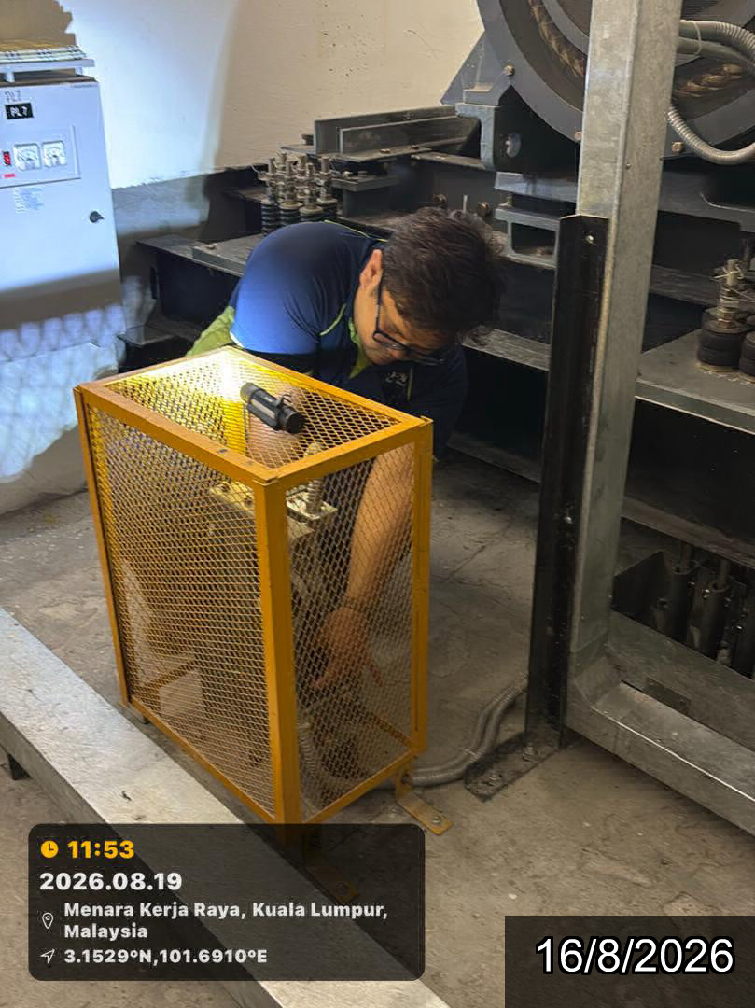
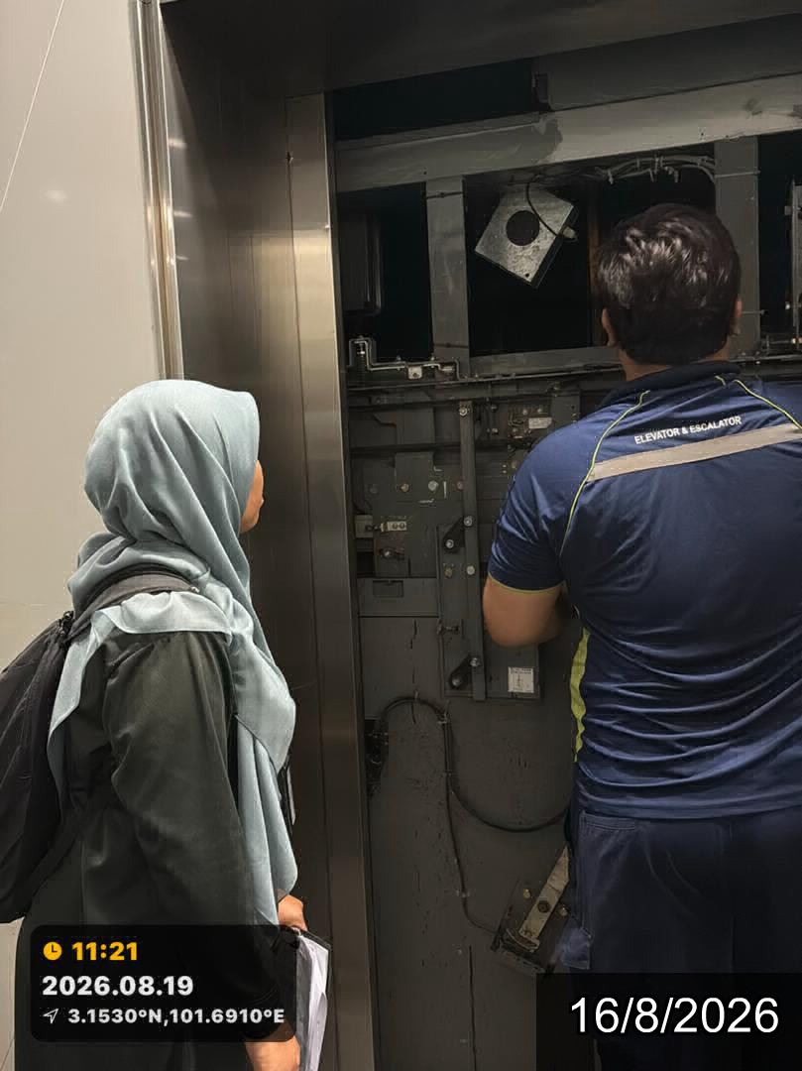
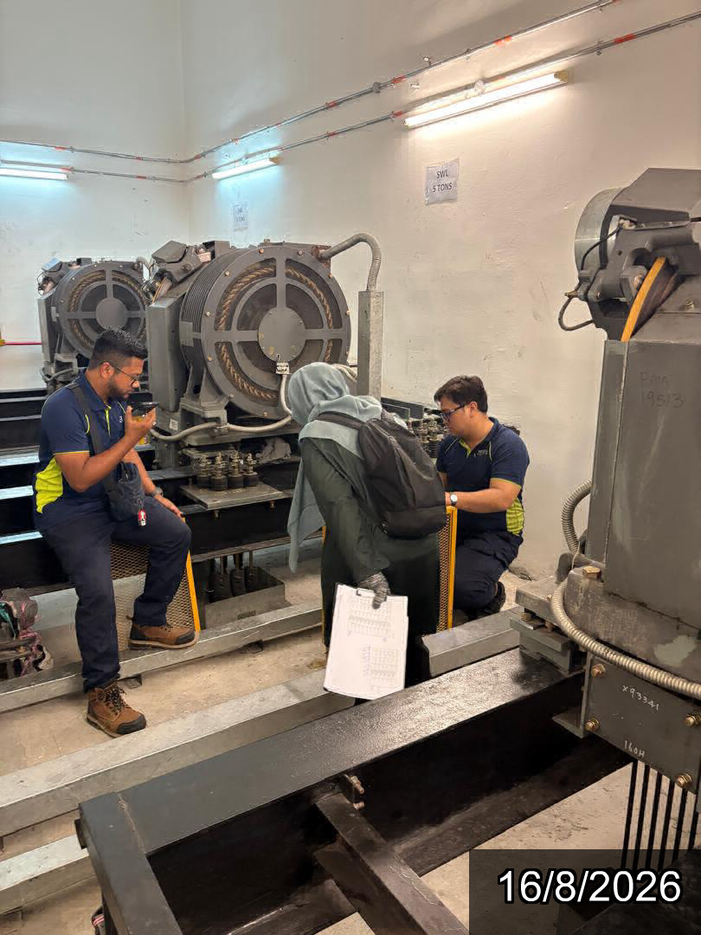
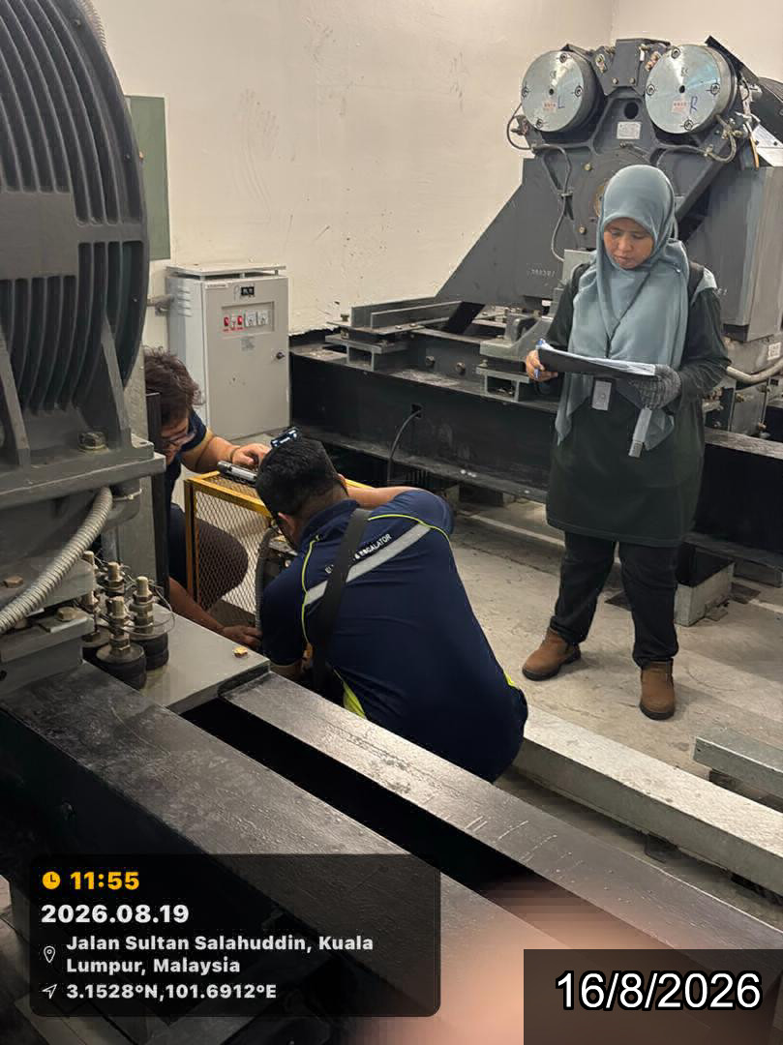
LAPORAN BULANAN PENGURUSAN FASILITI DAN PENYELENGGARAAN (FMM) DI MENARA KERJA RAYA (BLOK G), IBU PEJABAT JKR MALAYSIA JALAN SULTAN SALAHUDDIN, KUALA LUMPUR
1 AUGUST 2026 - 31 AUGUST 2026 FREQUENCY : MONTHLY
3.0 Lift System 3.1 Motor Room Lift

Slide 52
LAPORAN BULANAN PENGURUSAN FASILITI DAN PENYELENGGARAAN (FMM) DI MENARA KERJA RAYA (BLOK G), IBU PEJABAT JKR MALAYSIA JALAN SULTAN SALAHUDDIN, KUALA LUMPUR
1 AUGUST 2026 - 31 AUGUST 2026 FREQUENCY : MONTHLY
3.2 Hoist way

Slide 53
LAPORAN BULANAN PENGURUSAN FASILITI DAN PENYELENGGARAAN (FMM) DI MENARA KERJA RAYA (BLOK G), IBU PEJABAT JKR MALAYSIA JALAN SULTAN SALAHUDDIN, KUALA LUMPUR
1 AUGUST 2026 - 31 AUGUST 2026 FREQUENCY : MONTHLY
3.3 Lift Car

Slide 54
LAPORAN BULANAN PENGURUSAN FASILITI DAN PENYELENGGARAAN (FMM) DI MENARA KERJA RAYA (BLOK G), IBU PEJABAT JKR MALAYSIA JALAN SULTAN SALAHUDDIN, KUALA LUMPUR
1 AUGUST 2026 - 31 AUGUST 2026 FREQUENCY : MONTHLY
3.4 Entrance

Slide 55
LAPORAN BULANAN PENGURUSAN FASILITI DAN PENYELENGGARAAN (FMM) DI MENARA KERJA RAYA (BLOK G), IBU PEJABAT JKR MALAYSIA JALAN SULTAN SALAHUDDIN, KUALA LUMPUR
1 AUGUST 2026 - 31 AUGUST 2026 FREQUENCY : MONTHLY
3.5 Lift Pit

Slide 56
LAPORAN BULANAN PENGURUSAN FASILITI DAN PENYELENGGARAAN (FMM) DI MENARA KERJA RAYA (BLOK G), IBU PEJABAT JKR MALAYSIA JALAN SULTAN SALAHUDDIN, KUALA LUMPUR
1 AUGUST 2026 - 31 AUGUST 2026 FREQUENCY : MONTHLY
3.6 Automatic Rescue Device (ARD)

Slide 57
LAPORAN BULANAN PENGURUSAN FASILITI DAN PENYELENGGARAAN (FMM) DI MENARA KERJA RAYA (BLOK G), IBU PEJABAT JKR MALAYSIA JALAN SULTAN SALAHUDDIN, KUALA LUMPUR
1 AUGUST 2026 - 31 AUGUST 2026 FREQUENCY : MONTHLY
3.7 Building Control Room

Slide 58
LAPORAN BULANAN PENGURUSAN FASILITI DAN PENYELENGGARAAN (FMM) DI MENARA KERJA RAYA (BLOK G), IBU PEJABAT JKR MALAYSIA JALAN SULTAN SALAHUDDIN, KUALA LUMPUR
1 AUGUST 2026 - 31 AUGUST 2026 FREQUENCY : MONTHLY
3.8 VIP Lift Access System

Slide 59
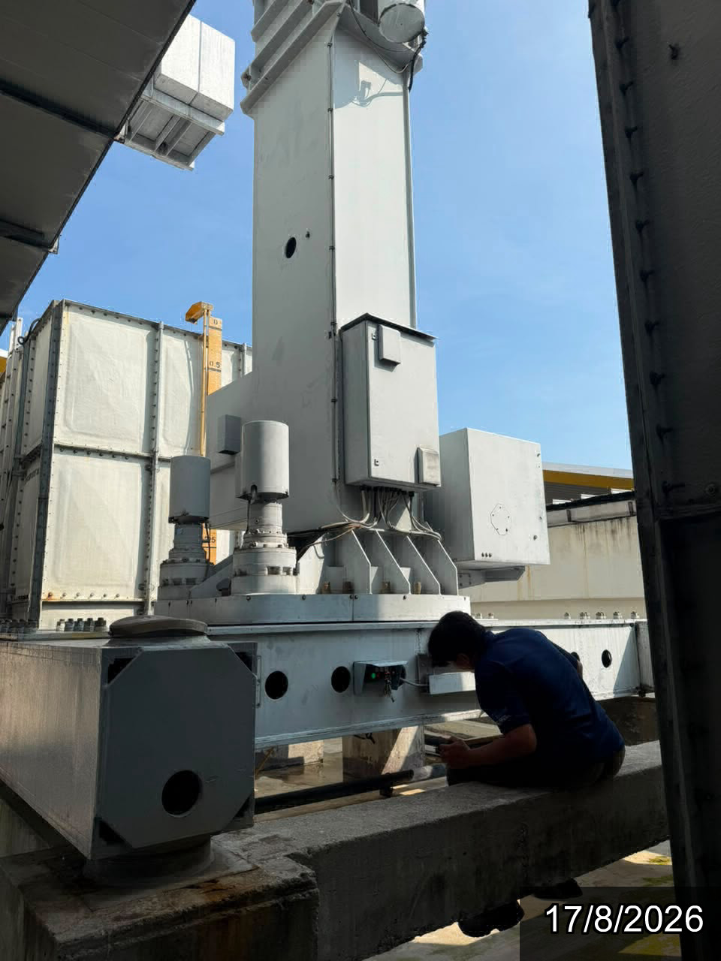
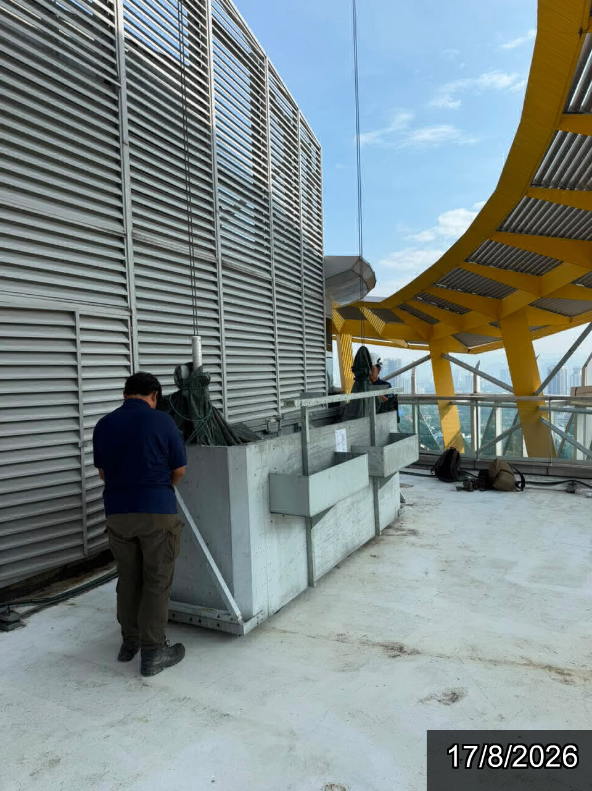
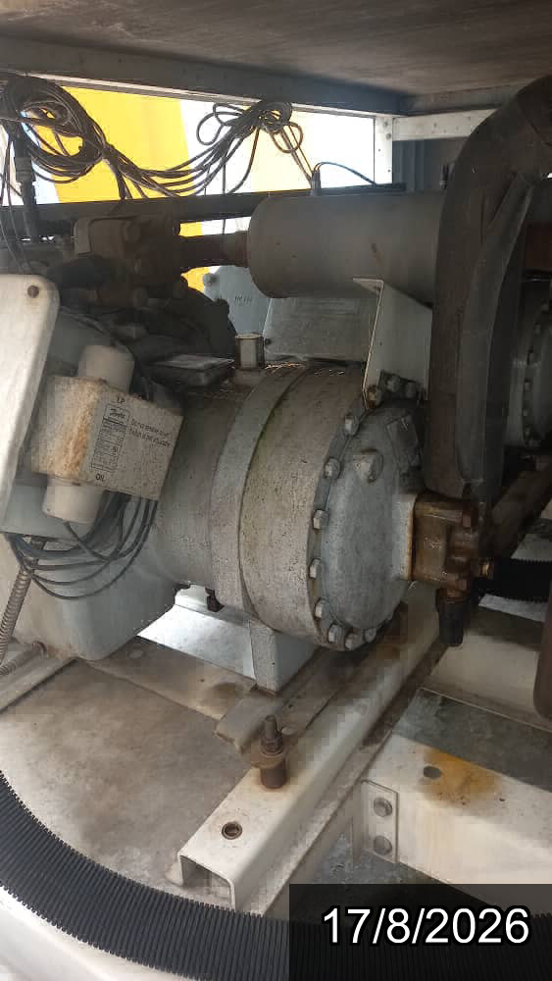
LAPORAN BULANAN PENGURUSAN FASILITI DAN PENYELENGGARAAN (FMM) DI MENARA KERJA RAYA (BLOK G), IBU PEJABAT JKR MALAYSIA JALAN SULTAN SALAHUDDIN, KUALA LUMPUR
1 AUGUST 2026 - 31 AUGUST 2026 FREQUENCY : MONTHLY
4.0 Gondola

Slide 60
LAPORAN BULANAN PENGURUSAN FASILITI DAN PENYELENGGARAAN (FMM) DI MENARA KERJA RAYA (BLOK G), IBU PEJABAT JKR MALAYSIA JALAN SULTAN SALAHUDDIN, KUALA LUMPUR
1 AUGUST 2026 - 31 AUGUST 2026 FREQUENCY : WEEKLY,MONTHLY,6MONTHLY
5.0 COLD WATER SUPPLY 5.1 Cold Water Supply & Booster Pump - Pump Room

Slide 61
LAPORAN BULANAN PENGURUSAN FASILITI DAN PENYELENGGARAAN (FMM) DI MENARA KERJA RAYA (BLOK G), IBU PEJABAT JKR MALAYSIA JALAN SULTAN SALAHUDDIN, KUALA LUMPUR
1 AUGUST 2026 - 31 AUGUST 2026 FREQUENCY : MONTHLY,6MONTHLY
5.2 Tank(Suction & Storage)

Slide 62
LAPORAN BULANAN PENGURUSAN FASILITI DAN PENYELENGGARAAN (FMM) DI MENARA KERJA RAYA (BLOK G), IBU PEJABAT JKR MALAYSIA JALAN SULTAN SALAHUDDIN, KUALA LUMPUR
1 AUGUST 2026 - 31 AUGUST 2026 FREQUENCY : MONTHLY
5.3(i) PumpsGeneral

Slide 63
LAPORAN BULANAN PENGURUSAN FASILITI DAN PENYELENGGARAAN (FMM) DI MENARA KERJA RAYA (BLOK G), IBU PEJABAT JKR MALAYSIA JALAN SULTAN SALAHUDDIN, KUALA LUMPUR
1 AUGUST 2026 - 31 AUGUST 2026 FREQUENCY : MONTHLY
5.3(ii) Pumps Control Panel

Slide 64
LAPORAN BULANAN PENGURUSAN FASILITI DAN PENYELENGGARAAN (FMM) DI MENARA KERJA RAYA (BLOK G), IBU PEJABAT JKR MALAYSIA JALAN SULTAN SALAHUDDIN, KUALA LUMPUR
1 AUGUST 2026 - 31 AUGUST 2026 FREQUENCY : MONTHLY,6MONTHLY
5.4 Piping and Fitting

Slide 65
LAPORAN BULANAN PENGURUSAN FASILITI DAN PENYELENGGARAAN (FMM) DI MENARA KERJA RAYA (BLOK G), IBU PEJABAT JKR MALAYSIA JALAN SULTAN SALAHUDDIN, KUALA LUMPUR
1 AUGUST 2026 - 31 AUGUST 2026 FREQUENCY : MONTHLY
5.5 Pressure Vessel

Slide 66
LAPORAN BULANAN PENGURUSAN FASILITI DAN PENYELENGGARAAN (FMM) DI MENARA KERJA RAYA (BLOK G), IBU PEJABAT JKR MALAYSIA JALAN SULTAN SALAHUDDIN, KUALA LUMPUR
1 AUGUST 2026 - 31 AUGUST 2026 FREQUENCY : WEEKLY,MONTHLY
5.6 Submersible pump

Slide 67
LAPORAN BULANAN PENGURUSAN FASILITI DAN PENYELENGGARAAN (FMM) DI MENARA KERJA RAYA (BLOK G), IBU PEJABAT JKR MALAYSIA JALAN SULTAN SALAHUDDIN, KUALA LUMPUR
1 AUGUST 2026 - 31 AUGUST 2026 FREQUENCY : 6MONTHLY
5.7 painting

Slide 68
LAPORAN BULANAN PENGURUSAN FASILITI DAN PENYELENGGARAAN (FMM) DI MENARA KERJA RAYA (BLOK G), IBU PEJABAT JKR MALAYSIA JALAN SULTAN SALAHUDDIN, KUALA LUMPUR
1 AUGUST 2026 - 31 AUGUST 2026 FREQUENCY : 3MONTHLY
6.0 Inspection of mechanical Services Above Ceiling

Slide 69
LAPORAN BULANAN PENGURUSAN FASILITI DAN PENYELENGGARAAN (FMM) DI MENARA KERJA RAYA (BLOK G), IBU PEJABAT JKR MALAYSIA JALAN SULTAN SALAHUDDIN, KUALA LUMPUR
1 AUGUST 2026 - 31 AUGUST 2026 FREQUENCY : MONTHLY,3MONTHLY
7.0 Kitchen Equipment 7.1 Open Burner Range

Slide 70
LAPORAN BULANAN PENGURUSAN FASILITI DAN PENYELENGGARAAN (FMM) DI MENARA KERJA RAYA (BLOK G), IBU PEJABAT JKR MALAYSIA JALAN SULTAN SALAHUDDIN, KUALA LUMPUR
1 AUGUST 2026 - 31 AUGUST 2026 FREQUENCY : MONTHLY
7.2 Hobs

Slide 71
LAPORAN BULANAN PENGURUSAN FASILITI DAN PENYELENGGARAAN (FMM) DI MENARA KERJA RAYA (BLOK G), IBU PEJABAT JKR MALAYSIA JALAN SULTAN SALAHUDDIN, KUALA LUMPUR
1 AUGUST 2026 - 31 AUGUST 2026 FREQUENCY : WEEKLY,MONTHLY
7.3 Kitchen Hood

Slide 72
LAPORAN BULANAN PENGURUSAN FASILITI DAN PENYELENGGARAAN (FMM) DI MENARA KERJA RAYA (BLOK G), IBU PEJABAT JKR MALAYSIA JALAN SULTAN SALAHUDDIN, KUALA LUMPUR
1 AUGUST 2026 - 31 AUGUST 2026 FREQUENCY : MONTHLY,6MONTHLY
7.4 Kitchen Exhaust Fan

Slide 73
LAPORAN BULANAN PENGURUSAN FASILITI DAN PENYELENGGARAAN (FMM) DI MENARA KERJA RAYA (BLOK G), IBU PEJABAT JKR MALAYSIA JALAN SULTAN SALAHUDDIN, KUALA LUMPUR
1 AUGUST 2026 - 31 AUGUST 2026 FREQUENCY : MONTHLY,6MONTHLY
7.5 Wet Chemical System

Slide 74
LAPORAN BULANAN PENGURUSAN FASILITI DAN PENYELENGGARAAN (FMM) DI MENARA KERJA RAYA (BLOK G), IBU PEJABAT JKR MALAYSIA JALAN SULTAN SALAHUDDIN, KUALA LUMPUR
1 AUGUST 2026 - 31 AUGUST 2026 FREQUENCY : MONTHLY,3MONTHLY
8.0 Irrigation system and Landscape 8.1 Water Pump

Slide 75
LAPORAN BULANAN PENGURUSAN FASILITI DAN PENYELENGGARAAN (FMM) DI MENARA KERJA RAYA (BLOK G), IBU PEJABAT JKR MALAYSIA JALAN SULTAN SALAHUDDIN, KUALA LUMPUR
1 AUGUST 2026 - 31 AUGUST 2026 FREQUENCY : MONTHLY,3MONTHLY,6MONTHLY
8.2 Electrical Motor

Slide 76
LAPORAN BULANAN PENGURUSAN FASILITI DAN PENYELENGGARAAN (FMM) DI MENARA KERJA RAYA (BLOK G), IBU PEJABAT JKR MALAYSIA JALAN SULTAN SALAHUDDIN, KUALA LUMPUR
1 AUGUST 2026 - 31 AUGUST 2026 FREQUENCY : MONTHLY,6MONTHLY
8.3 Electrical Switchboard

Slide 77
LAPORAN BULANAN PENGURUSAN FASILITI DAN PENYELENGGARAAN (FMM) DI MENARA KERJA RAYA (BLOK G), IBU PEJABAT JKR MALAYSIA JALAN SULTAN SALAHUDDIN, KUALA LUMPUR
1 AUGUST 2026 - 31 AUGUST 2026 FREQUENCY : MONTHLY
8.4 Piping

Slide 78
LAPORAN BULANAN PENGURUSAN FASILITI DAN PENYELENGGARAAN (FMM) DI MENARA KERJA RAYA (BLOK G), IBU PEJABAT JKR MALAYSIA JALAN SULTAN SALAHUDDIN, KUALA LUMPUR
1 AUGUST 2026 - 31 AUGUST 2026 FREQUENCY : MONTHLY
8.5 Filter

Slide 79
LAPORAN BULANAN PENGURUSAN FASILITI DAN PENYELENGGARAAN (FMM) DI MENARA KERJA RAYA (BLOK G), IBU PEJABAT JKR MALAYSIA JALAN SULTAN SALAHUDDIN, KUALA LUMPUR
1 AUGUST 2026 - 31 AUGUST 2026 FREQUENCY : MONTHLY
8.6 Skimmer

Slide 80
LAPORAN BULANAN PENGURUSAN FASILITI DAN PENYELENGGARAAN (FMM) DI MENARA KERJA RAYA (BLOK G), IBU PEJABAT JKR MALAYSIA JALAN SULTAN SALAHUDDIN, KUALA LUMPUR
1 AUGUST 2026 - 31 AUGUST 2026 FREQUENCY : MONTHLY
9.0 Other Mechanical Equipment System 9.0(i). Operation

Slide 81
LAPORAN BULANAN PENGURUSAN FASILITI DAN PENYELENGGARAAN (FMM) DI MENARA KERJA RAYA (BLOK G), IBU PEJABAT JKR MALAYSIA JALAN SULTAN SALAHUDDIN, KUALA LUMPUR
1 AUGUST 2026 - 31 AUGUST 2026 FREQUENCY : MONTHLY
9.0(ii). Maintenance

Slide 82
LAPORAN BULANAN PENGURUSAN FASILITI DAN PENYELENGGARAAN (FMM) DI MENARA KERJA RAYA (BLOK G), IBU PEJABAT JKR MALAYSIA JALAN SULTAN SALAHUDDIN, KUALA LUMPUR
1 AUGUST 2026 - 31 AUGUST 2026 FREQUENCY : MONTHLY
9.1 Roller Shutter/Fire Roller Shutter 9.1(i). General

Slide 83
LAPORAN BULANAN PENGURUSAN FASILITI DAN PENYELENGGARAAN (FMM) DI MENARA KERJA RAYA (BLOK G), IBU PEJABAT JKR MALAYSIA JALAN SULTAN SALAHUDDIN, KUALA LUMPUR
1 AUGUST 2026 - 31 AUGUST 2026 FREQUENCY : MONTHLY
9.1(ii). Electrical Motors

Slide 84
LAPORAN BULANAN PENGURUSAN FASILITI DAN PENYELENGGARAAN (FMM) DI MENARA KERJA RAYA (BLOK G), IBU PEJABAT JKR MALAYSIA JALAN SULTAN SALAHUDDIN, KUALA LUMPUR
1 AUGUST 2026 - 31 AUGUST 2026 FREQUENCY : MONTHLY
9.1(iii). Electrical Switchboard

Slide 85
LAPORAN BULANAN PENGURUSAN FASILITI DAN PENYELENGGARAAN (FMM) DI MENARA KERJA RAYA (BLOK G), IBU PEJABAT JKR MALAYSIA JALAN SULTAN SALAHUDDIN, KUALA LUMPUR
1 AUGUST 2026 - 31 AUGUST 2026 FREQUENCY : WEEKLY,MONTHLY
9.2 Hand Dryer

Slide 86
LAPORAN BULANAN PENGURUSAN FASILITI DAN PENYELENGGARAAN (FMM) DI MENARA KERJA RAYA (BLOK G), IBU PEJABAT JKR MALAYSIA JALAN SULTAN SALAHUDDIN, KUALA LUMPUR
1 AUGUST 2026 - 31 AUGUST 2026 FREQUENCY : WEEKLY,MONTHLY
9.3 Grey Water Harvesting System 9.3(i). General

Slide 87
LAPORAN BULANAN PENGURUSAN FASILITI DAN PENYELENGGARAAN (FMM) DI MENARA KERJA RAYA (BLOK G), IBU PEJABAT JKR MALAYSIA JALAN SULTAN SALAHUDDIN, KUALA LUMPUR
1 AUGUST 2026 - 31 AUGUST 2026 FREQUENCY : WEEKLY,MONTHLY
9.3 Grey Water Harvesting System 9.3(ii). Control Room

Slide 88
LAPORAN BULANAN PENGURUSAN FASILITI DAN PENYELENGGARAAN (FMM) DI MENARA KERJA RAYA (BLOK G), IBU PEJABAT JKR MALAYSIA JALAN SULTAN SALAHUDDIN, KUALA LUMPUR
1 AUGUST 2026 - 31 AUGUST 2026 FREQUENCY : WEEKLY,MONTHLY
9.4 Rain Water Harvesting System 9.4(i). General

Slide 89
LAPORAN BULANAN PENGURUSAN FASILITI DAN PENYELENGGARAAN (FMM) DI MENARA KERJA RAYA (BLOK G), IBU PEJABAT JKR MALAYSIA JALAN SULTAN SALAHUDDIN, KUALA LUMPUR
1 AUGUST 2026 - 31 AUGUST 2026 FREQUENCY : MONTHLY
9.4 Rain Water Harvesting System 9.4(ii). Control Panel

